Slide 1
第3章 微观道路交通组织

Slide 2
3.1 交通冲突
冲突点
当两股不同流向的交通同时通过空间某点时，就会产生交通冲突。
按角度分
纵向冲突
横向冲突
按发生地点分
固定冲突点
随机冲突点

Slide 3
横向冲突
交叉冲突点
交织冲突点：合流冲突点、分流冲突点。

Slide 4
交叉的形式 | 交叉点 | 合流点 | 分流点 | 共 计
3枝交叉 4枝交叉 5枝交叉 6枝交叉 | 3 16 49 124 | 3 8 15 24 | 3 8 15 24 | 9 32 79 172

Slide 6
标准十字路口机、非、行各类冲突点
冲突类型 | 交叉点 | 合流点 | 分流点 | 小 计 | 总 计
机-机 | 16 | 4 | 4 | 24 | 120个
机-非 | 56 |  |  | 56 | 其中；交叉点 104个 合流点8个 分流点8个
机-行 | 8 |  |  | 8
非-非 | 16 | 4 | 4 | 24
非-行 | 8 |  |  | 8

Slide 8
3.2 平面交叉路口的渠化
重点
冲突分离
控制规则明确
冲突区域和位置清晰
信号控制路口减小冲突区域，但保证转弯半径和足够等候区域
让行控制路口明确的让行位置
避免对向冲突
精细化设计

Slide 9
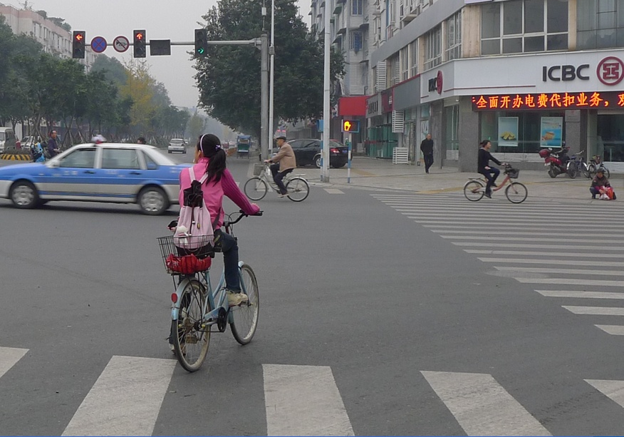
3.2.1平面信号交叉口组织
常见问题
非机动车道和等候区不全

Slide 10
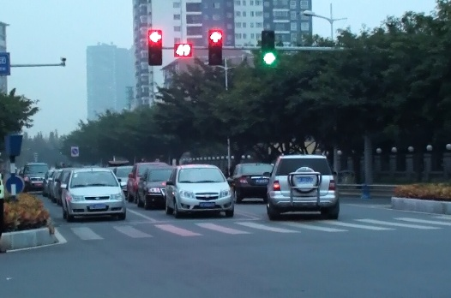
车道数量的设置不足
车道功能划分与交通量相关

Slide 11
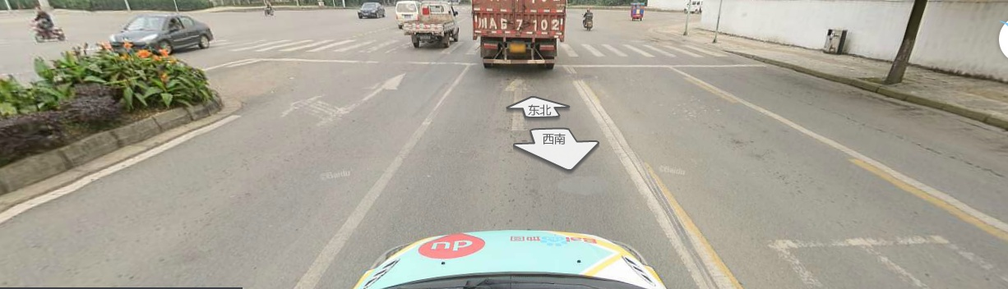
交叉口渠化必须与交通信号控制不协调
有左转（调头）专用相位，应该有左转（调头）车道

Slide 12
组织重点
在保证车辆转弯半径和车辆、行人等候空间的前提下，尽可能减少交叉口内部冲突区域面积。
渠化交通用的交通岛位置及形状，应符合车辆行驶规律，符合道路设计规范要求。
交叉口交通渠化要保证驾驶员的视线开阔，特别是设置交通岛时，各种施划线标清晰、醒目，车辆行驶路线明确，交通岛上的设施和绿化不影响安全视距。
交叉口交通渠化要尽可能将不同车种、不同流向、不同速度的交通流分开，确保足够通行车道数量，以减少相互冲突，有利安全行车和通行能力。
导流带的划设或隔离带的布设，应有利于驾驶员识别行驶方向，同时宜于进交叉口时减速和出交叉口时加速。

Slide 13
在交通流交叉时，应尽可能渠化成直角或近似直角交叉。交通流合流时，应以较小角度进行合流，实践证明角度在10～15°时，合流速度差最小。
施划人行横道、停车线等位置，应符合人的交通特性与习惯。
渠化不易过于复杂。过于复杂的渠化容易时驾驶员错位判断行驶路线。
对信号交叉口有条件的情况下，积极拓宽路口，增加进口车道数。但不宜过多，以免车流交织过多。
出口车道数量应该不小于一个相位内放行的最大车流数量。如受道路条件限制，右转车流只有一股时可不考虑右转车流。
有合理的渐变段。

Slide 14
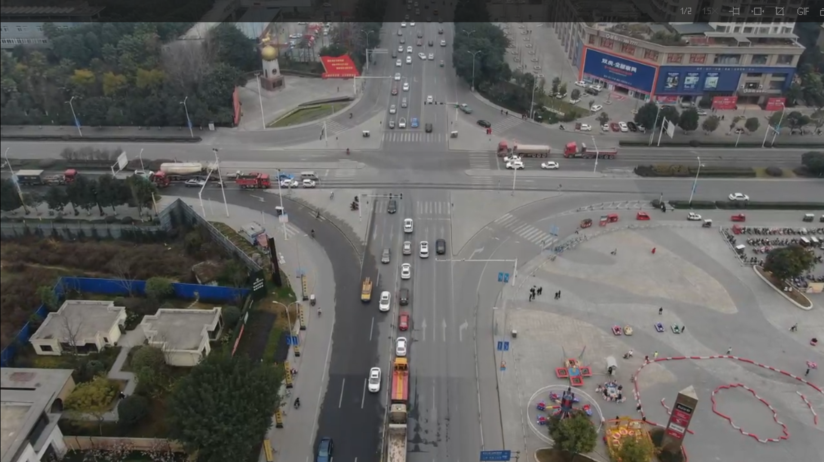

Slide 15
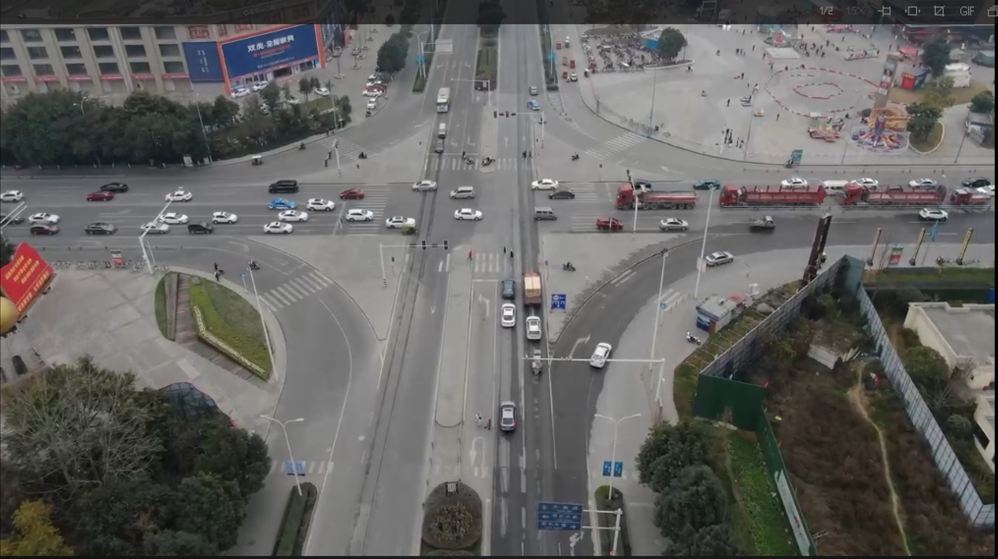

Slide 16
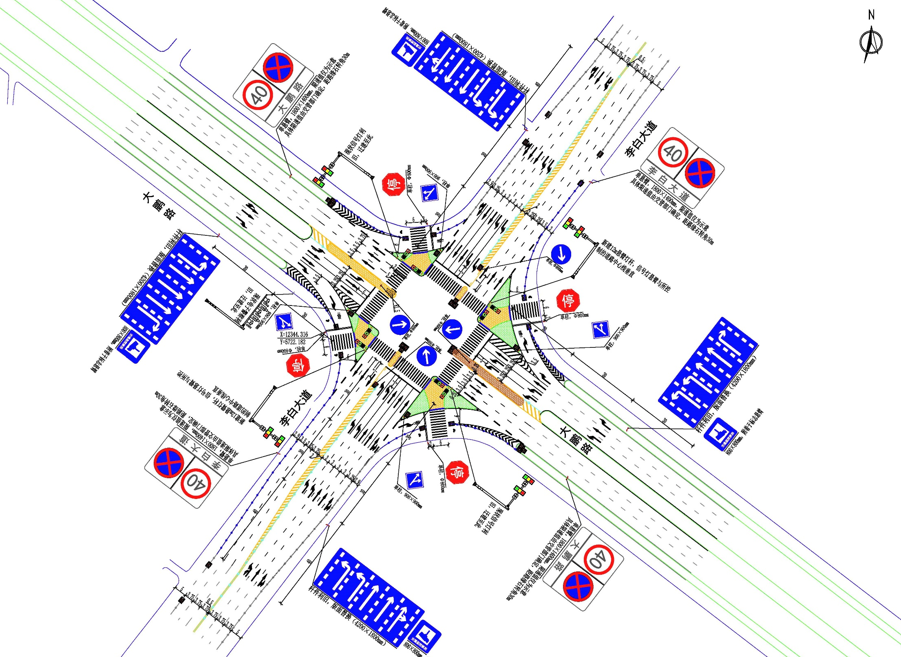

Slide 17
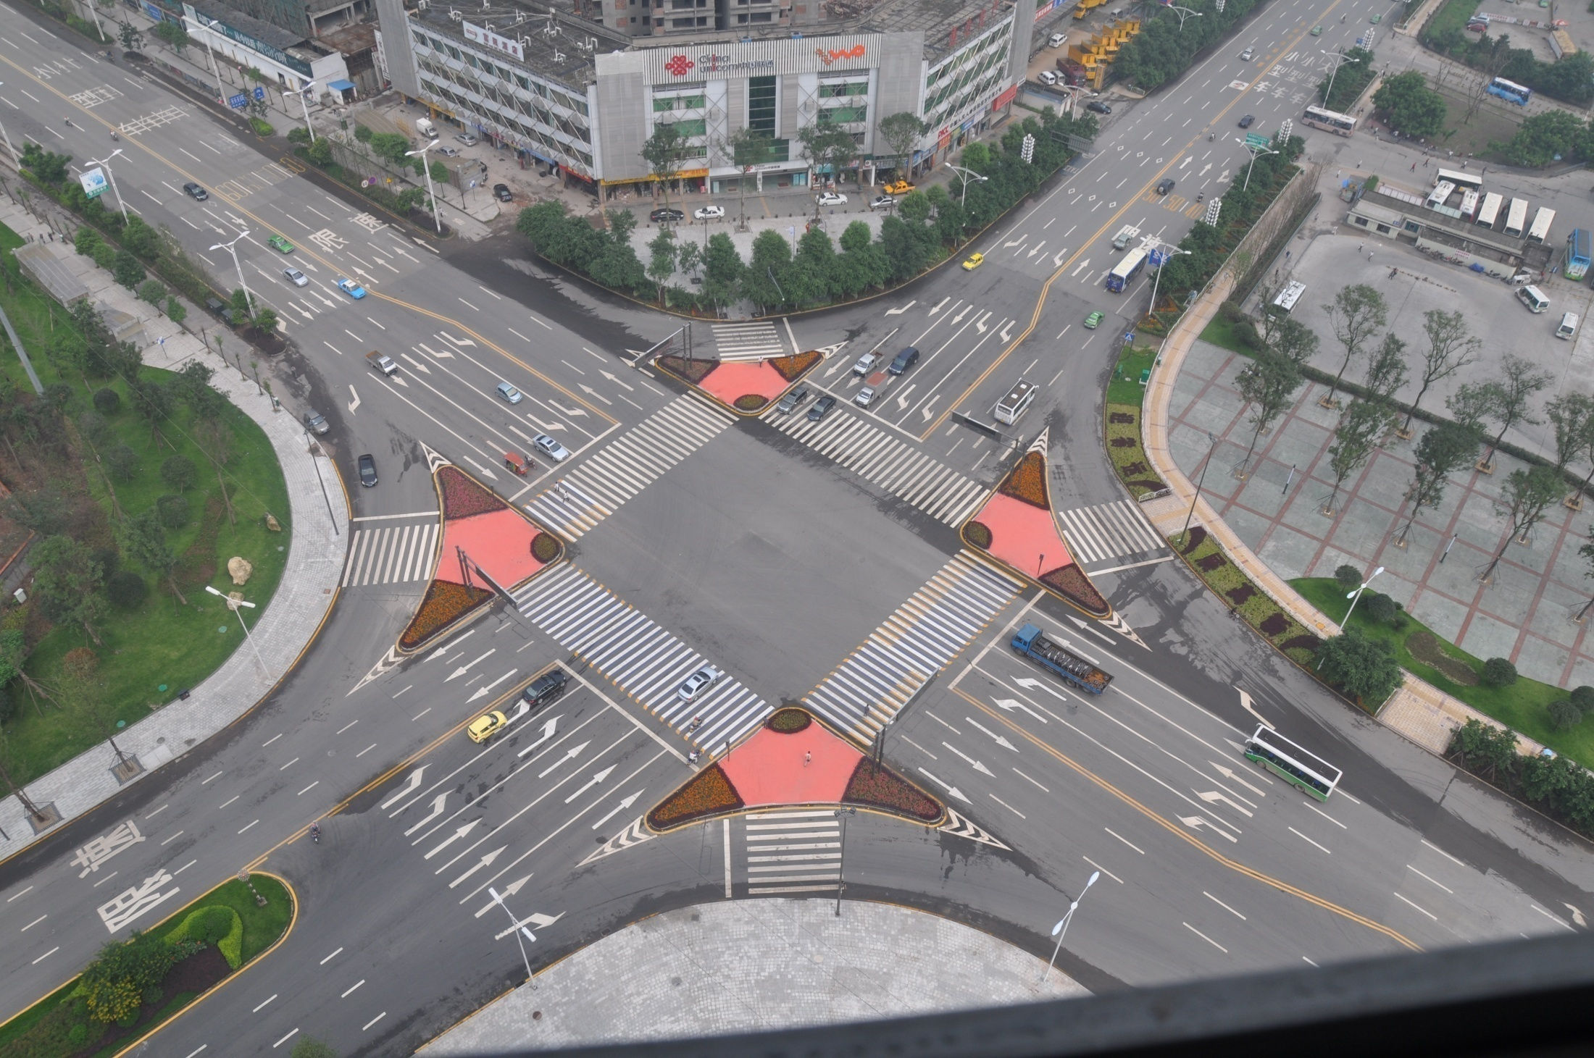
无调头导向箭头

Slide 18
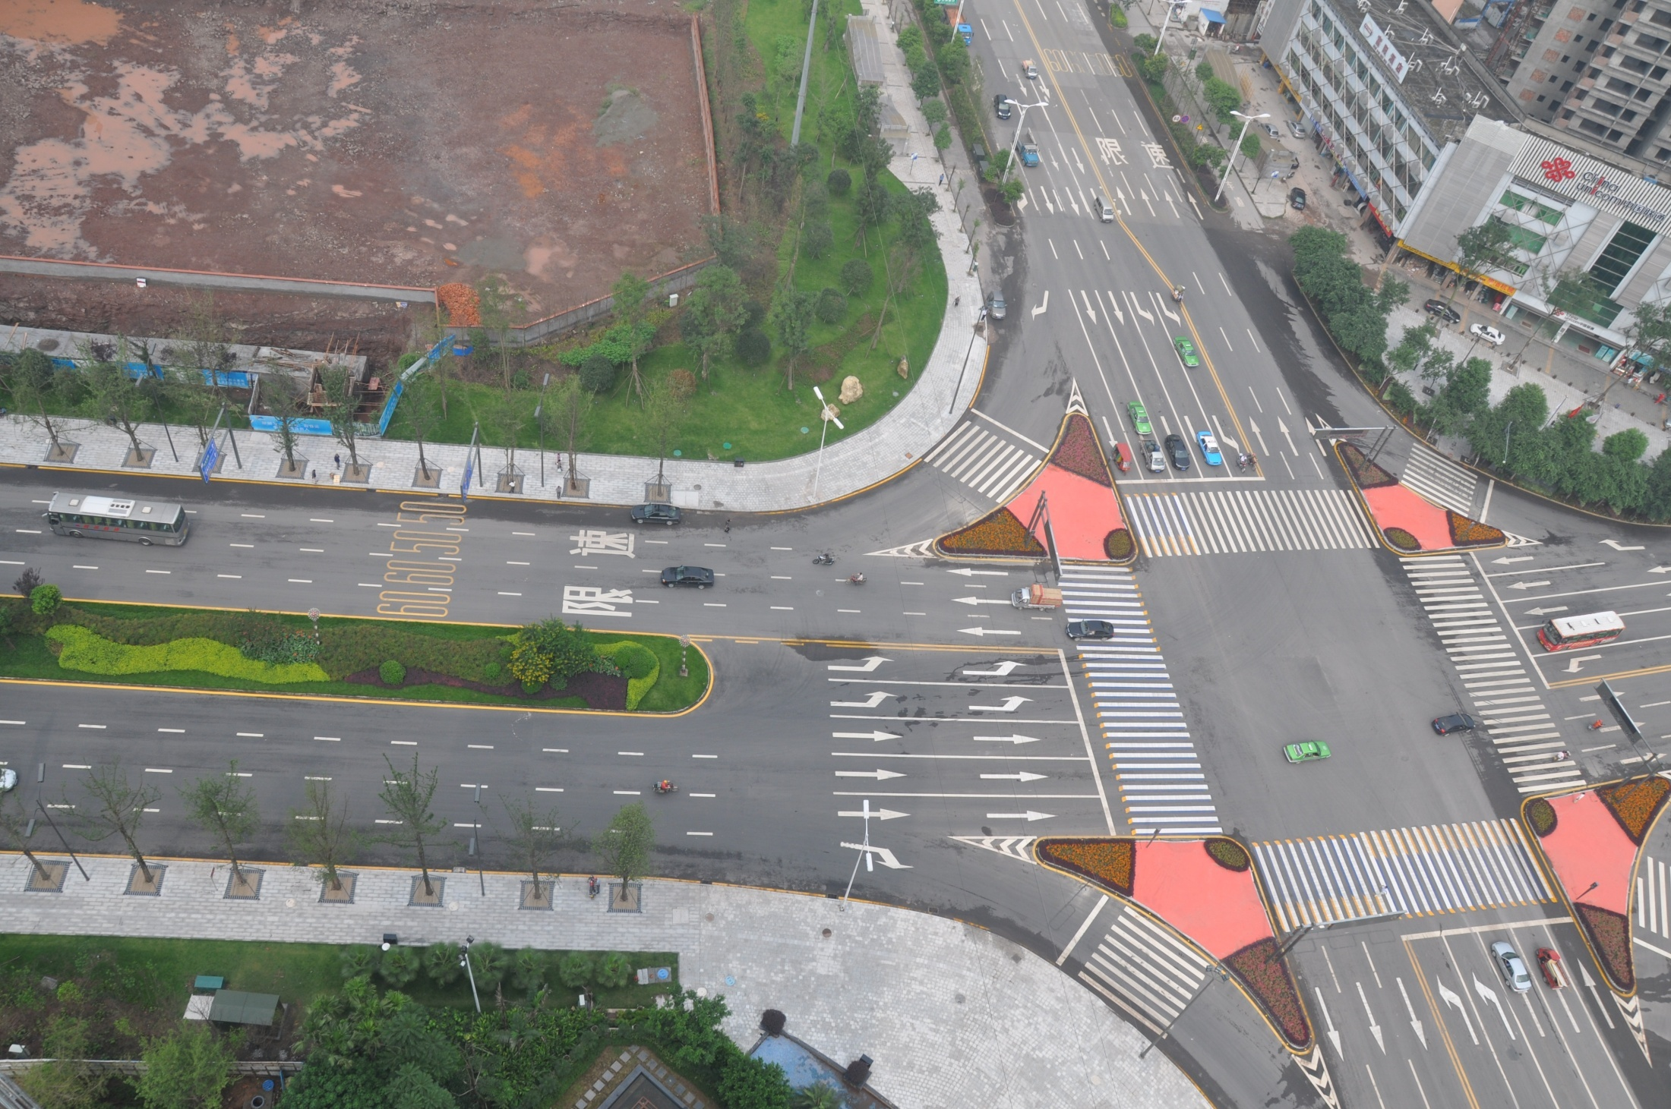
无让行控制，无出入口标线
标线与设计速度不匹配

Slide 19
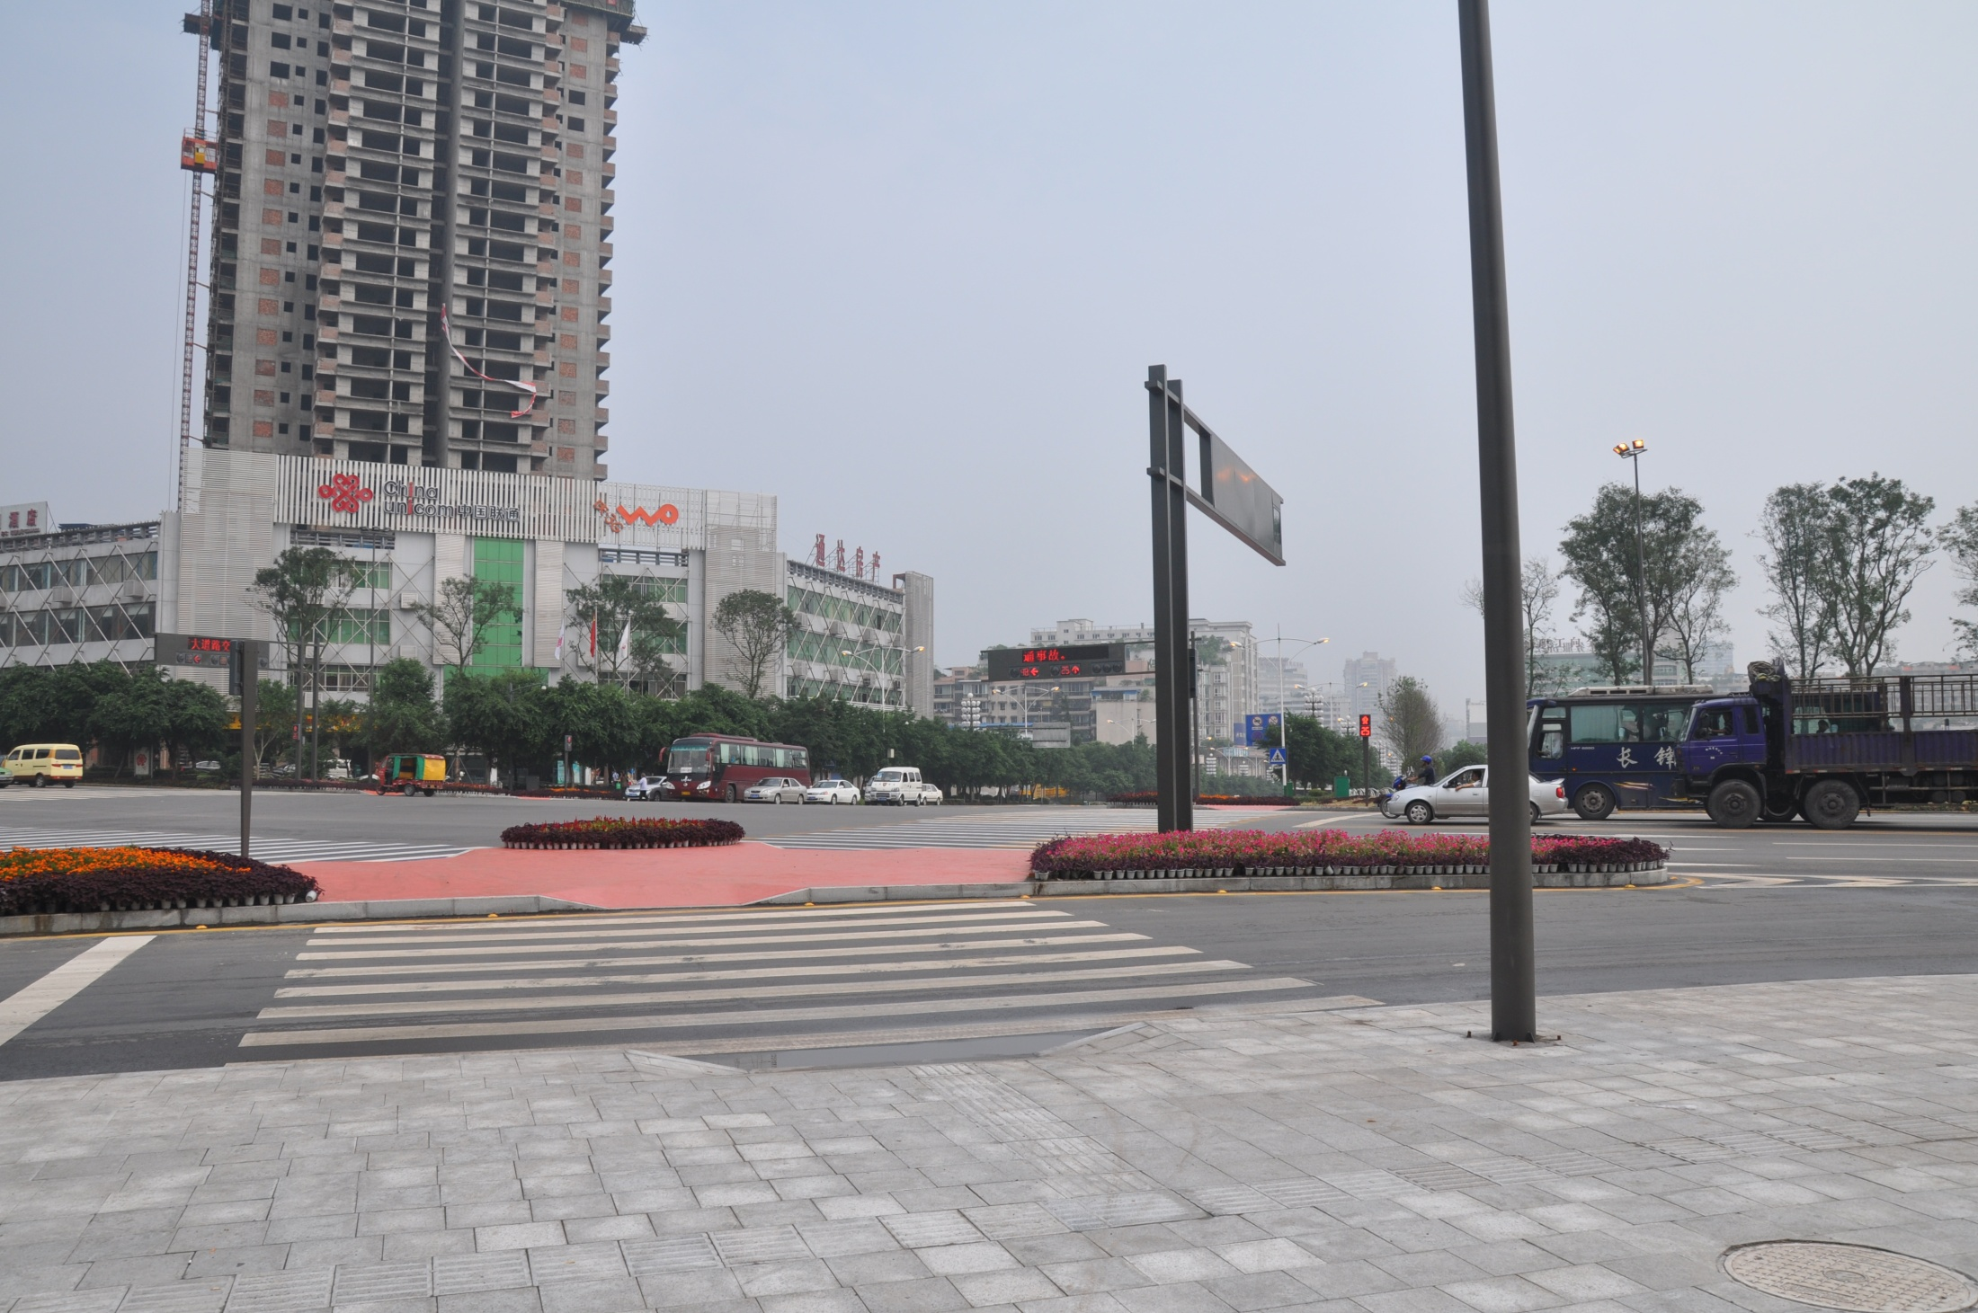
无障碍通道与人行横道不匹配

Slide 20
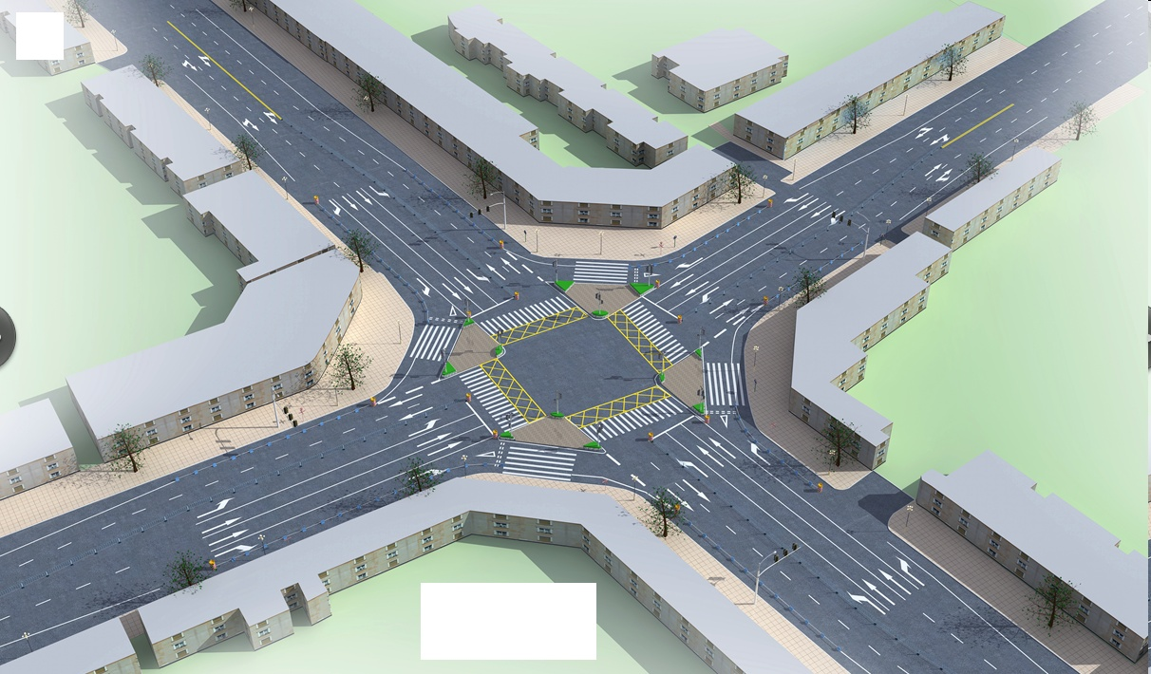
停车让行，不用减速让行
无不用黄色网格线，用非机动车道

Slide 21
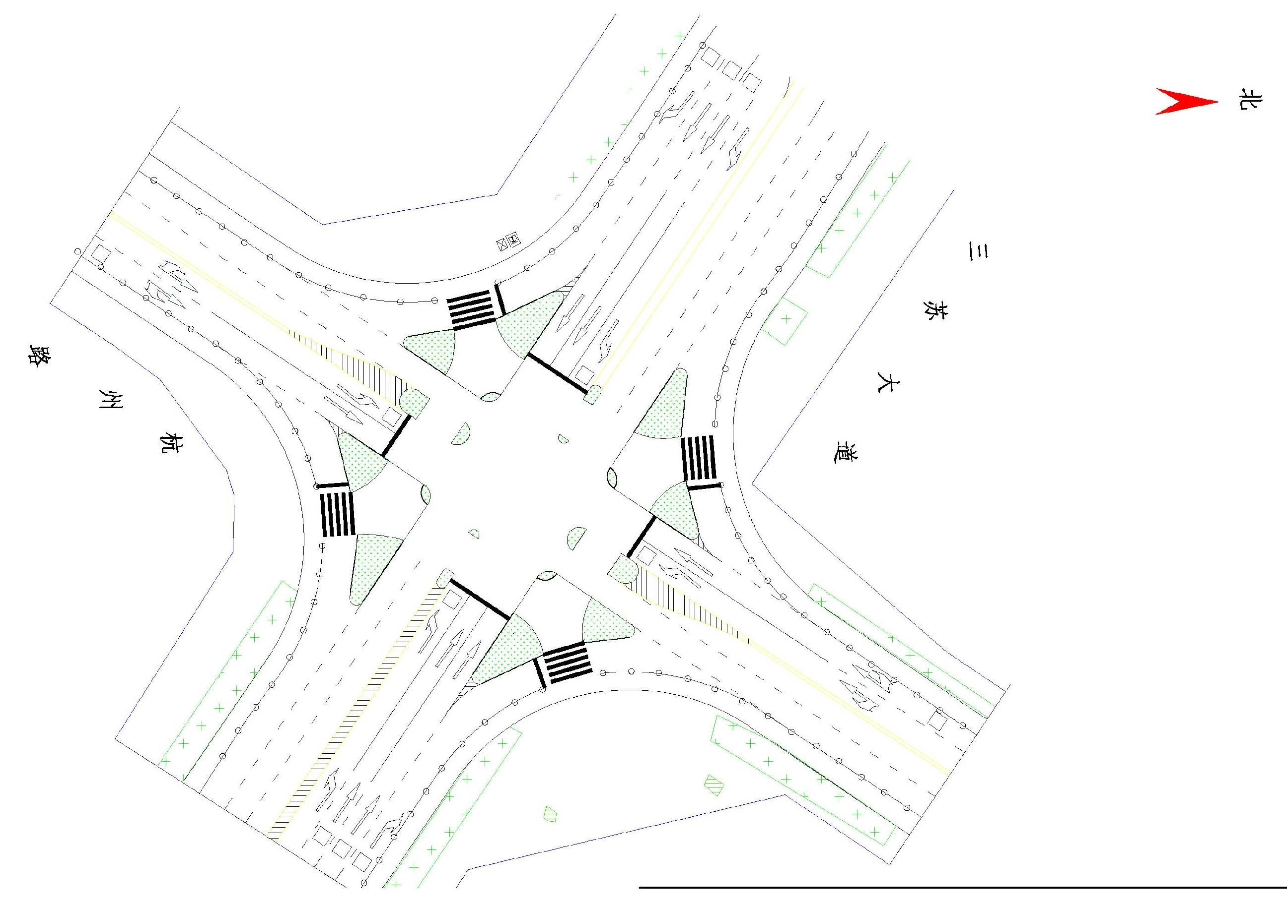
未根据路口实际情况设计，模式化设计。
出口道数量少

Slide 22
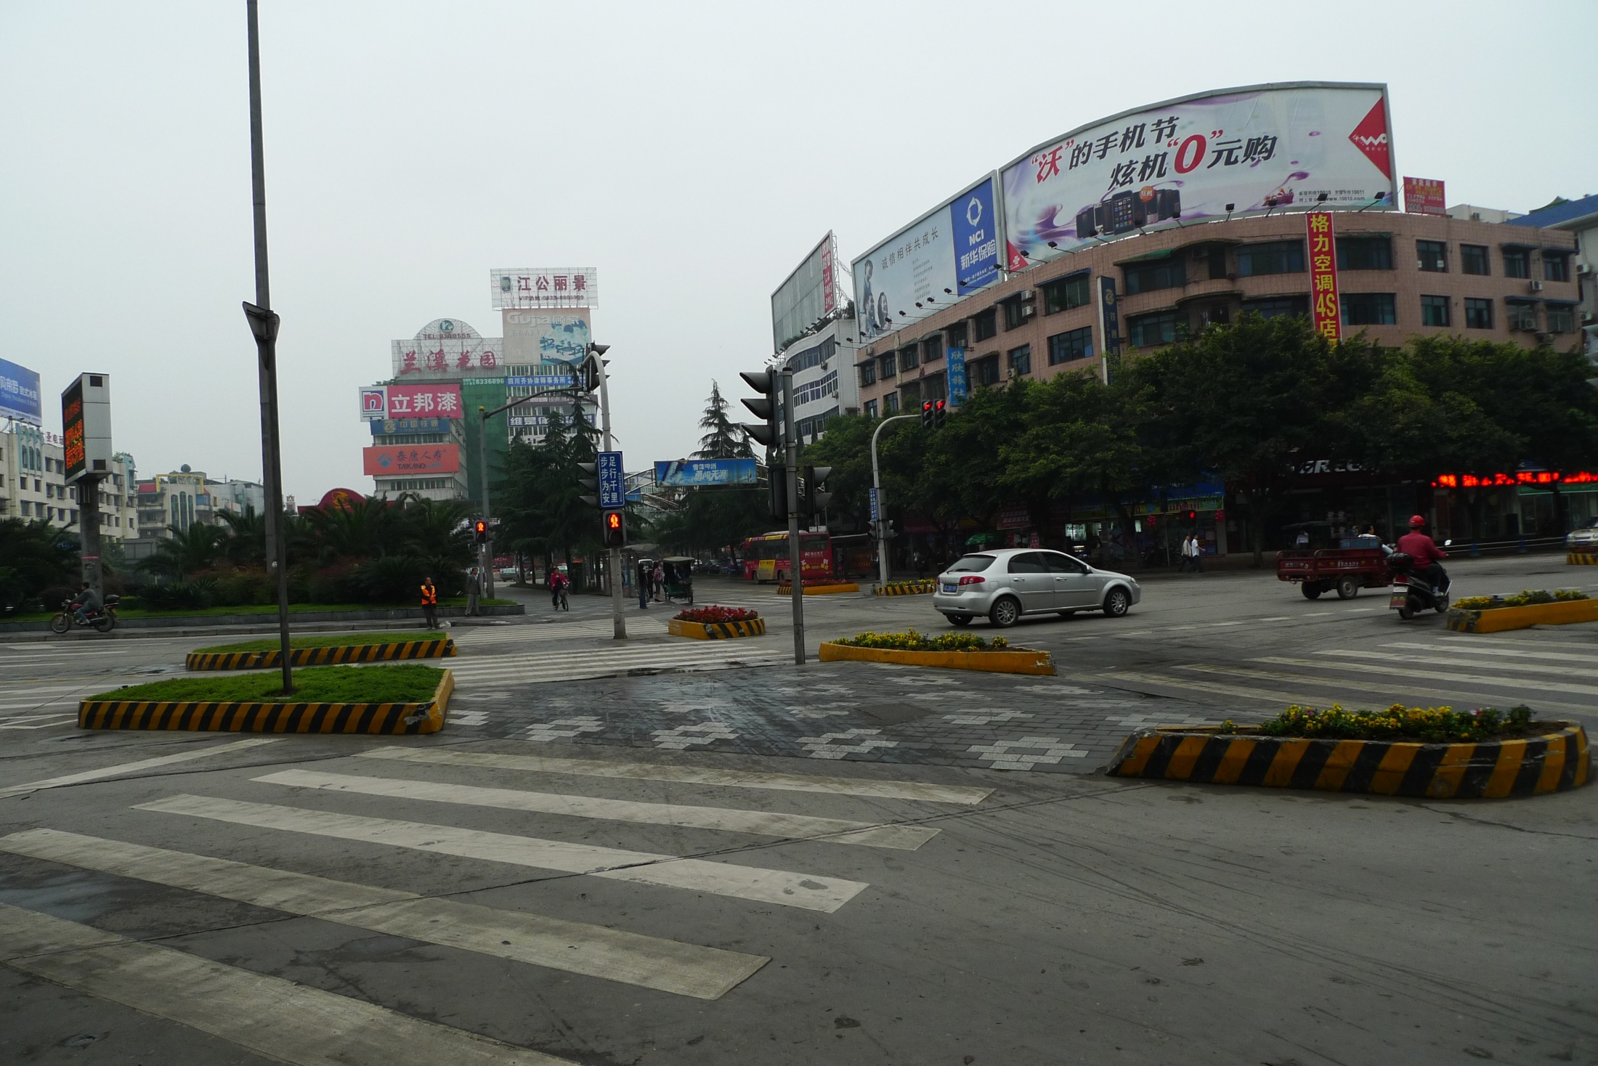

Slide 23
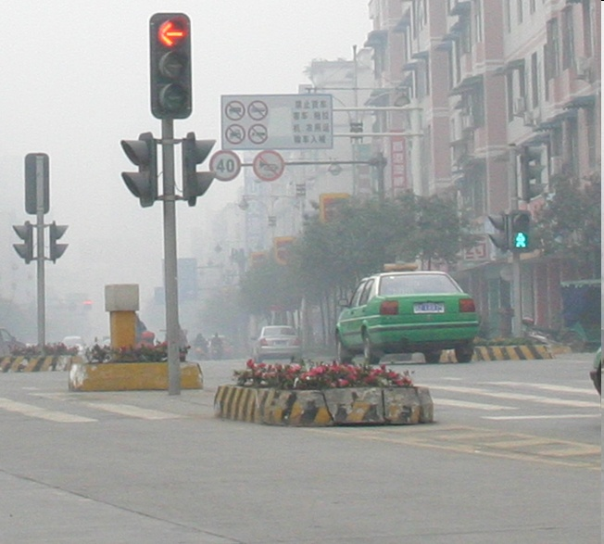
隔离岛被撞

Slide 24
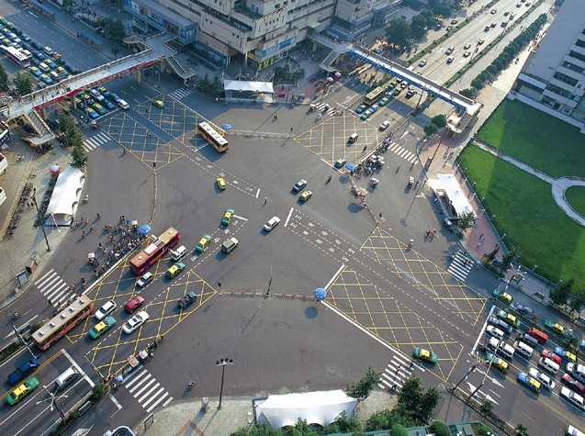
人行横道应该连续
变黄色网格线为非机动车道
隔离栏式的分隔：非机动车左转二次通行，与左转待转区同样原理。

Slide 25
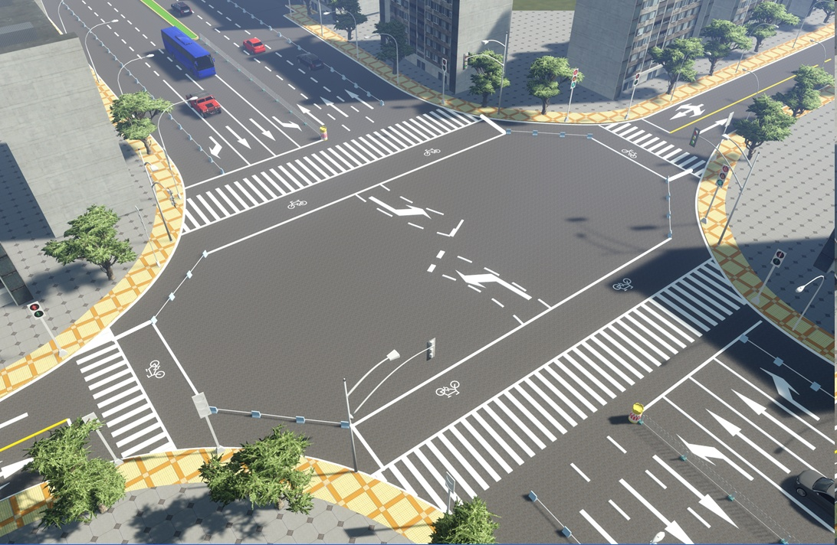

Slide 26
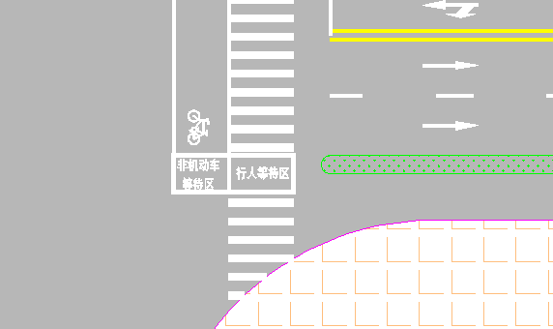
小型路口等候区

Slide 27
渠化过于复杂

Slide 28
交通信号设置规定
倒计时器设置
人行、非机动车信号灯配置倒计时器
机动车可不设置倒计时器。
机动车信号灯显示顺序
红 →绿 → 绿闪 → 黄 → 红。
信号机均采用协调控制式信号机
需要通信接口，应采用通用的标准接口。
主干道与支道交叉口、次干道与次干道交叉口、次干道与支道交叉口、支道与支道交叉口信号机采用8相位
主干道与主干道交叉口、主干道与次干道交叉口信号机采用16相位
5路及5路以上交叉口、设信号灯的环形交叉口、1台信号机控制2个及以上交叉口信号机采用32相位。

Slide 29
机动车灯采用Φ400LED（三灯、三灯三色）满盘信号灯和LED箭头灯（三灯、三灯三色）
非机动车信号灯采用Φ300LED（三灯、三灯三色）机动车图案信号灯
行人信号灯采用Φ300LED（双灯、双灯双色）人形图案灯；
窨井间管道规格如下：
2根DN125，外径Φ140mm壁厚4.5mm热镀锌钢管；内套Φ110mmPVC管。
1根DN80，外径Φ89mm壁厚4.0mm热镀锌钢管；内套Φ75mmPVC管。

Slide 30
指示车道从停车线至停车线后50m不在以下范围内时，相应增加一组或多组信号灯的情况

Slide 31
采用悬臂式安装时，高度5.5m至7m；
采用柱式安装时，高度不应低于3m；
安装于立交桥体上时，不得低于桥体净空。
信号灯基准轴与地面平行，基准轴的垂面通过所控机动车道停车线后60米处中心点

Slide 32
3.2.2平面环形交叉口组织
组织思路
无信号控制，车流自组织
依靠车流交织和让行规则的控制
出环岛优先，左转优先
通行能力保障
足够交织段长度
一次交织段最短为70米，环岛的面积应该很大，理论不应低于150米
岛内车道数不多远3条
足够可插车间隙
遵守让行规则
环岛内冲突点分布

Slide 33
如形不成交织则环岛通行能力大大下降
在交织段不够的情况下，通行能力有赖于让行规则

Slide 34
环形交叉口受限地点为交织段最短处，此处车流接近于交叉冲突

Slide 35
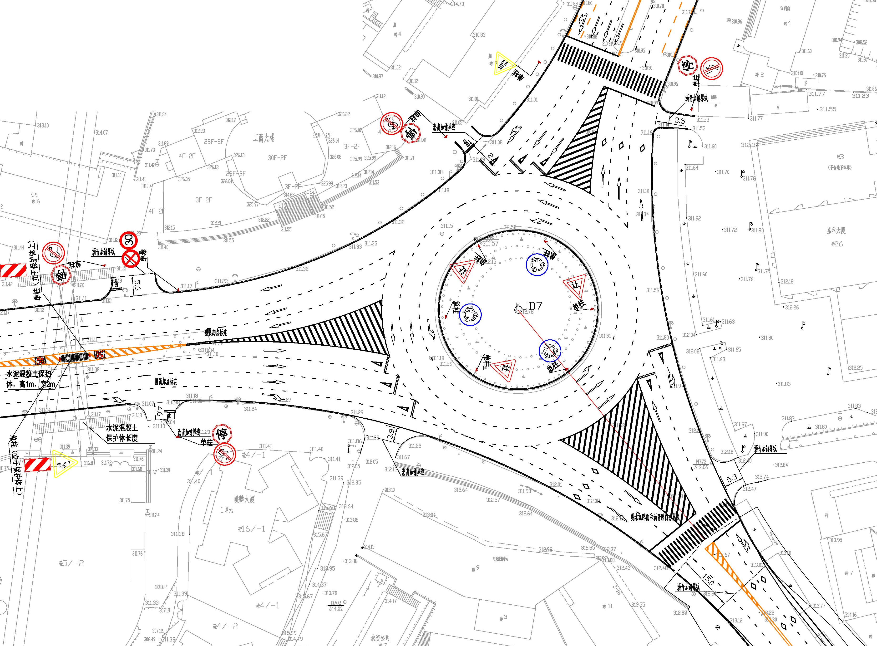
无左转箭头，以防误解
环形交叉口常规组织

Slide 36
环岛进口信号控制方式
环岛入口处施划停止线，设置信号灯，一般采用两相位放行方式或四面轮放方式。
通过环岛时间较长，信号损失较大
适用于饱和度不高，岛的面积较小，规范秩序的路口

Slide 37
左转待转信号控制（二次停车法）
核心思想：左转车流二次放行
适应条件：有较大的左转车流排队空间

Slide 38
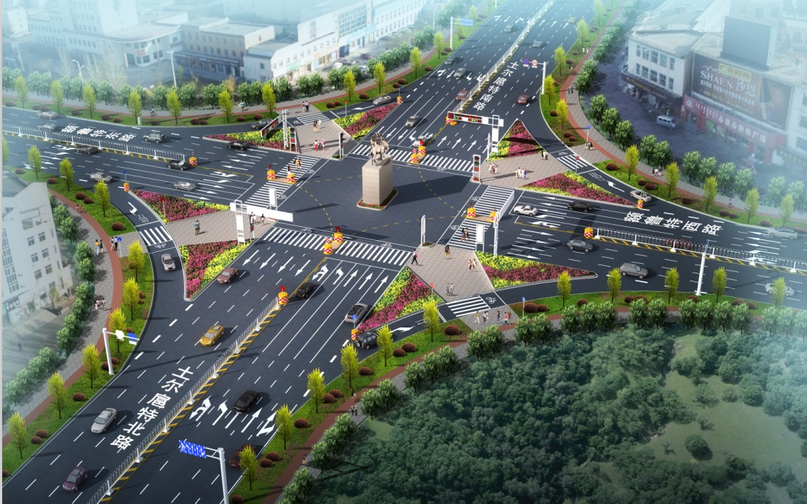

Slide 39
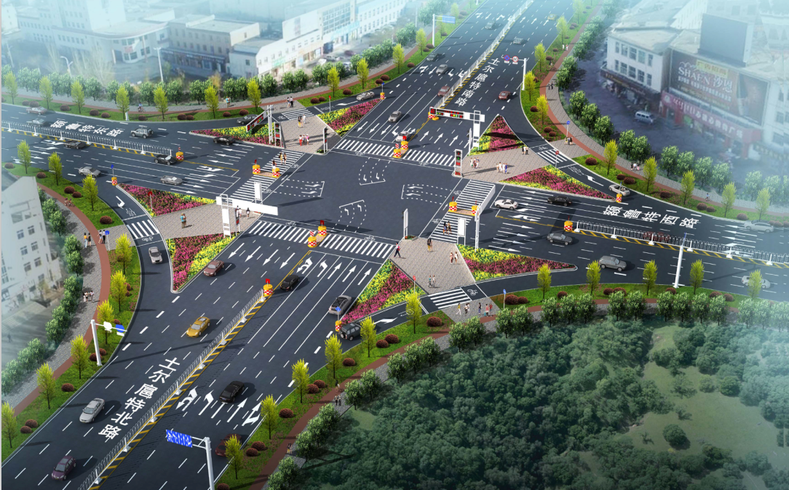

Slide 40
左转车流

Slide 41
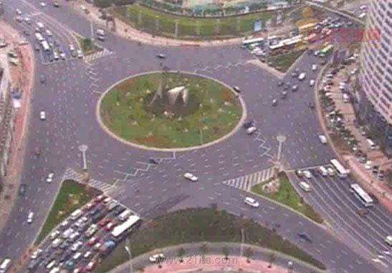
异型交叉口

Slide 42
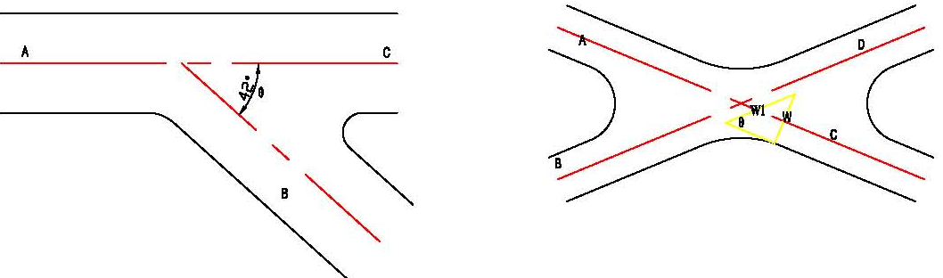
3.2.3异型交叉口组织
X、Y型交叉口组织方案
缩短停车距离
尽可能垂直相交
保证足够转弯半径
不形成对向车流冲突

Slide 43
X型路口处理

Slide 44
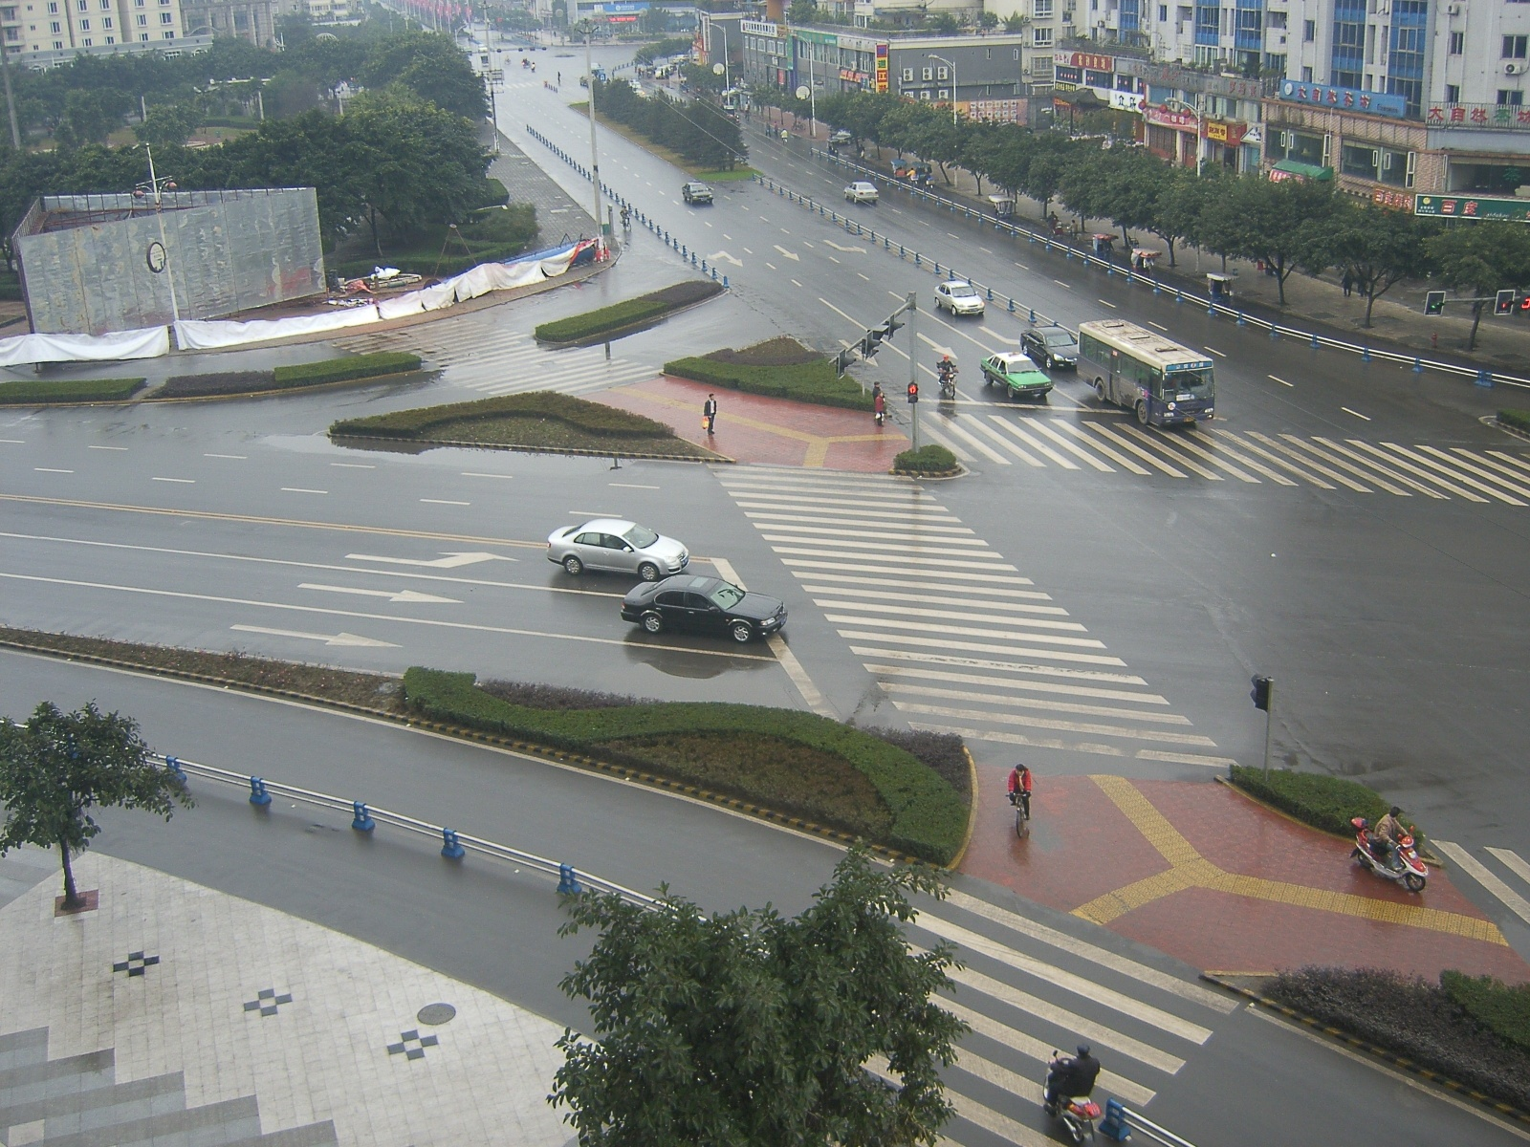

Slide 45
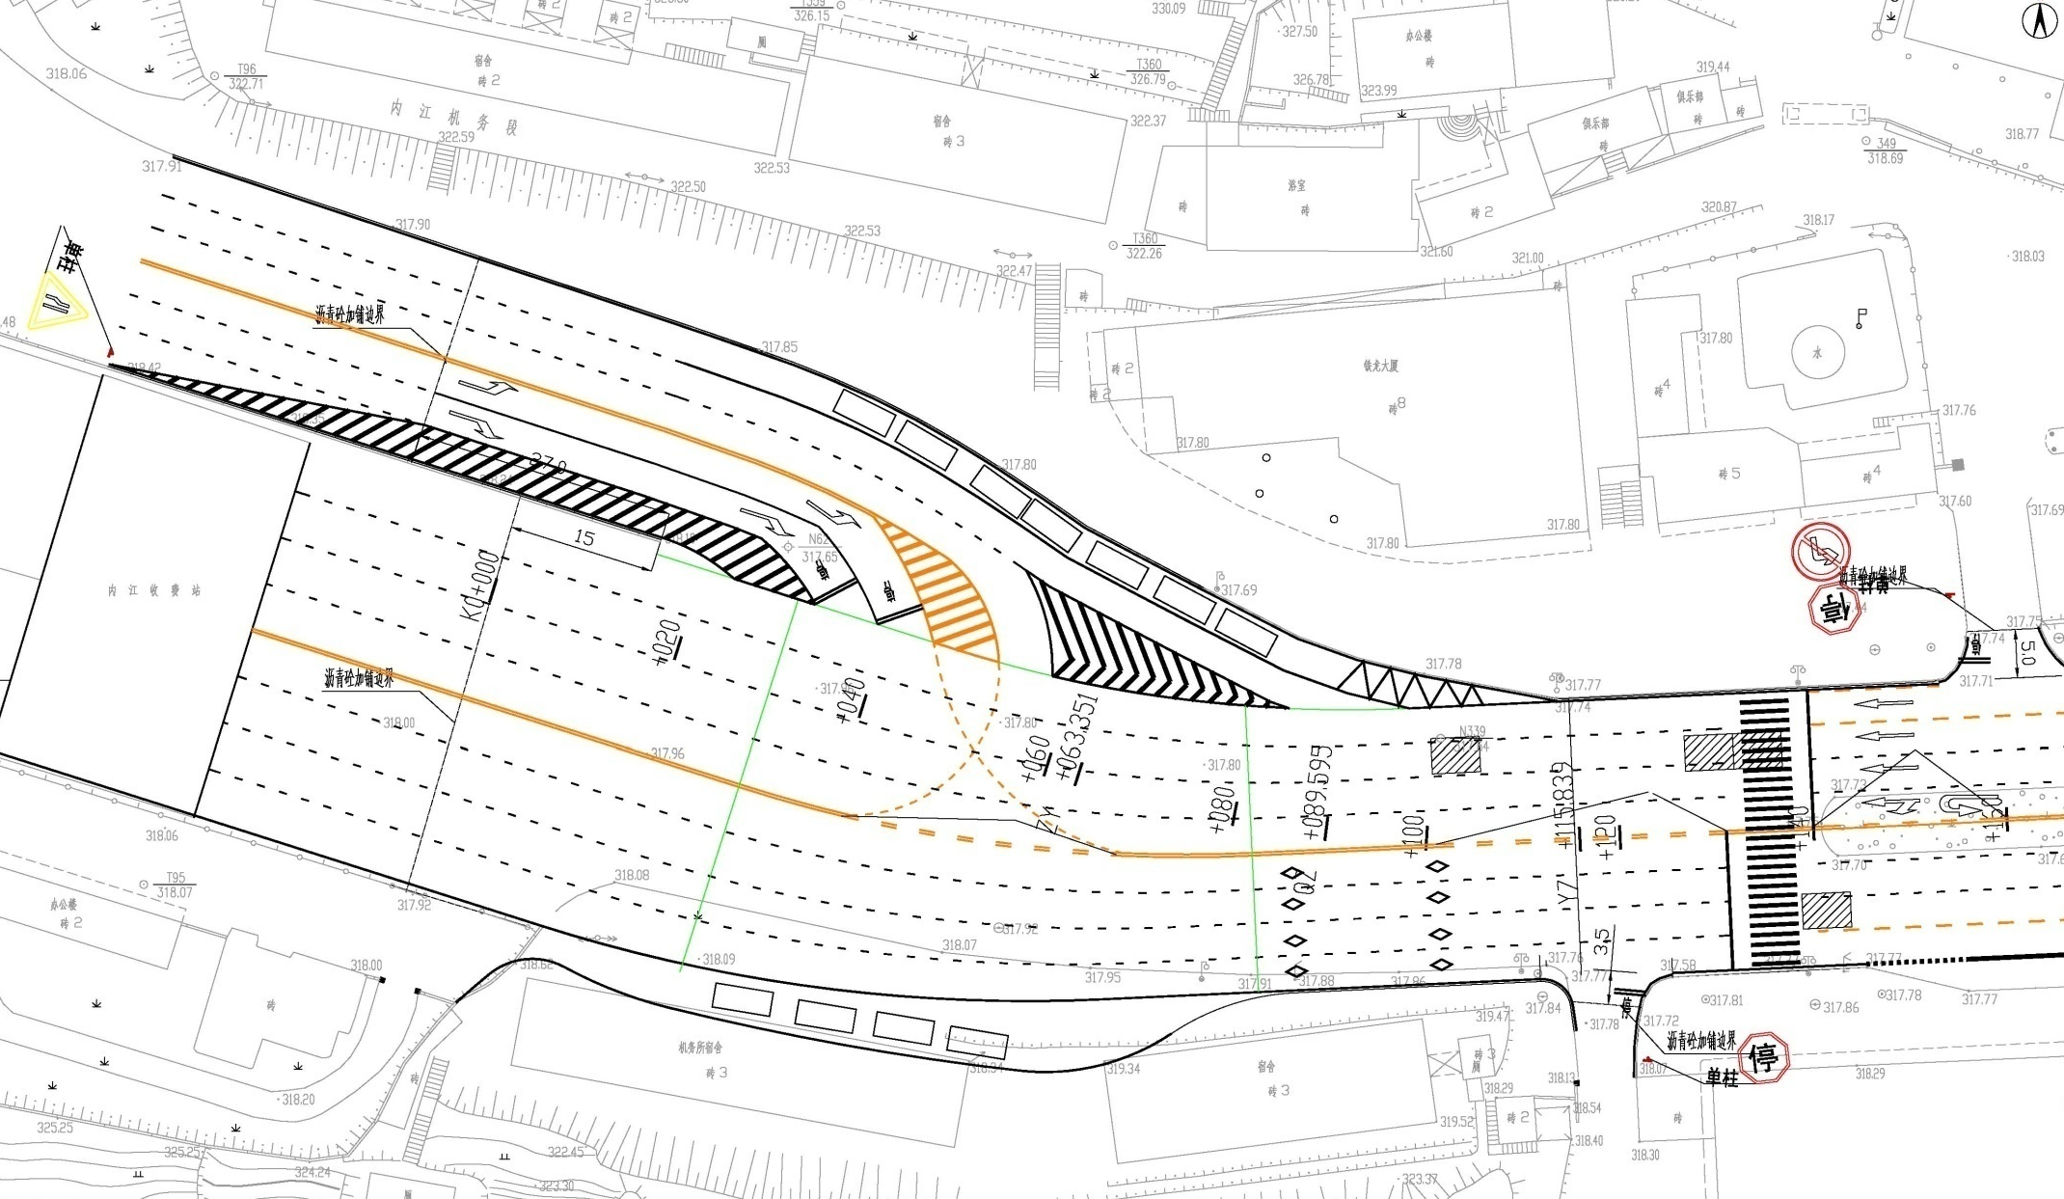

Slide 46
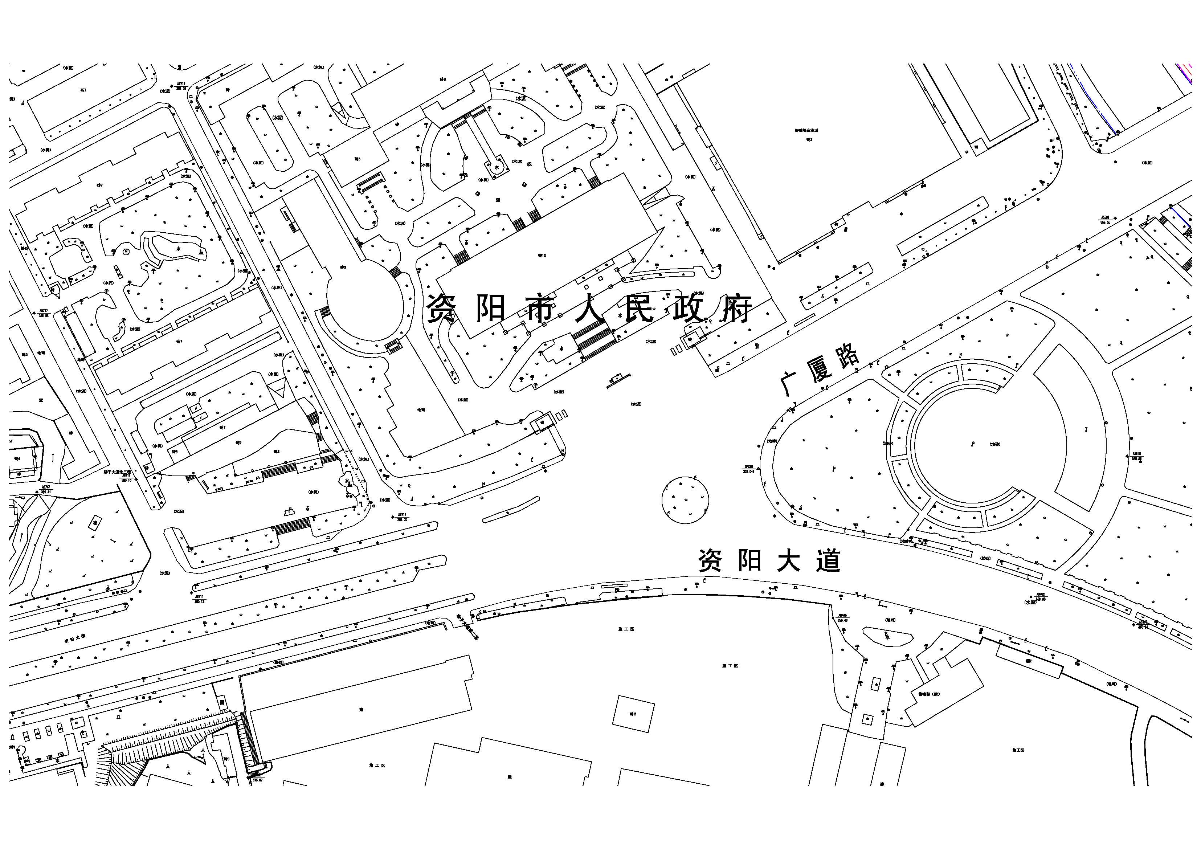

Slide 47
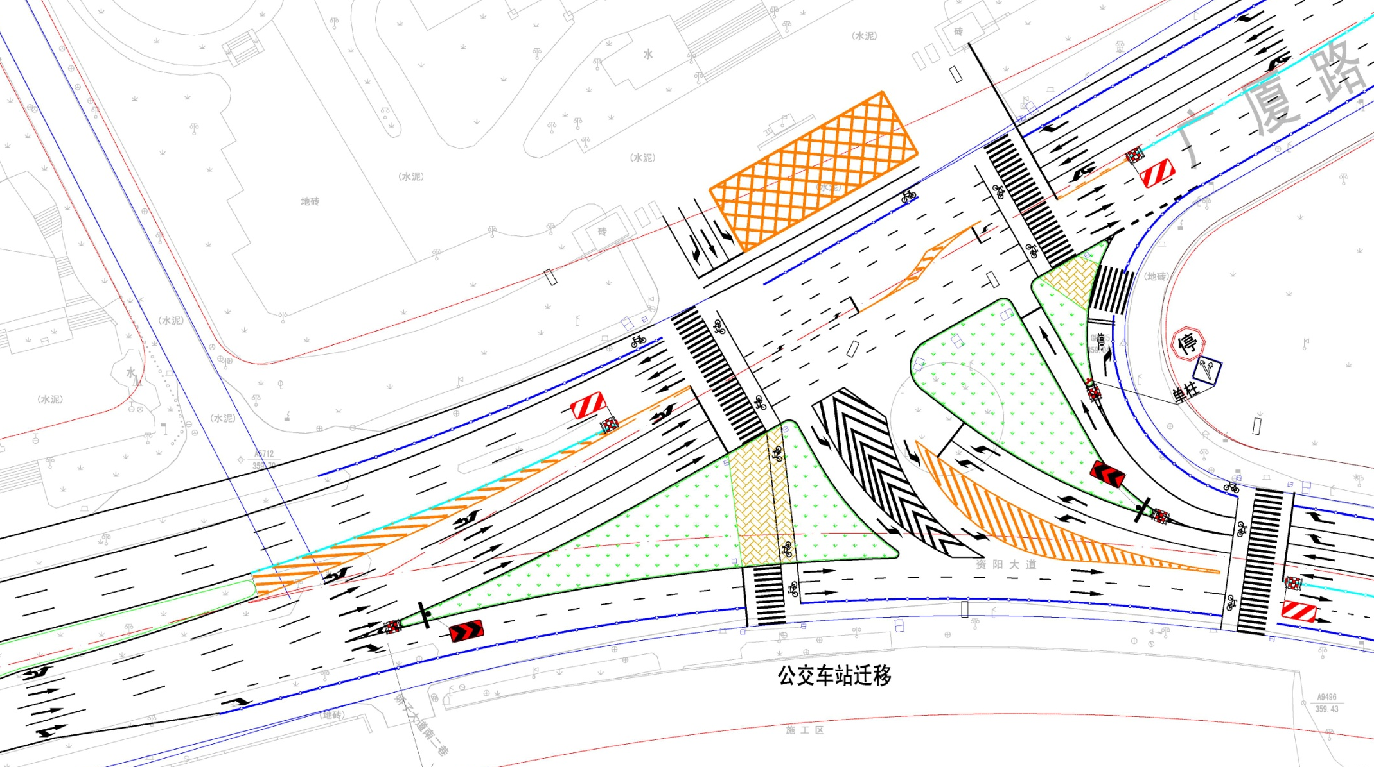

Slide 48
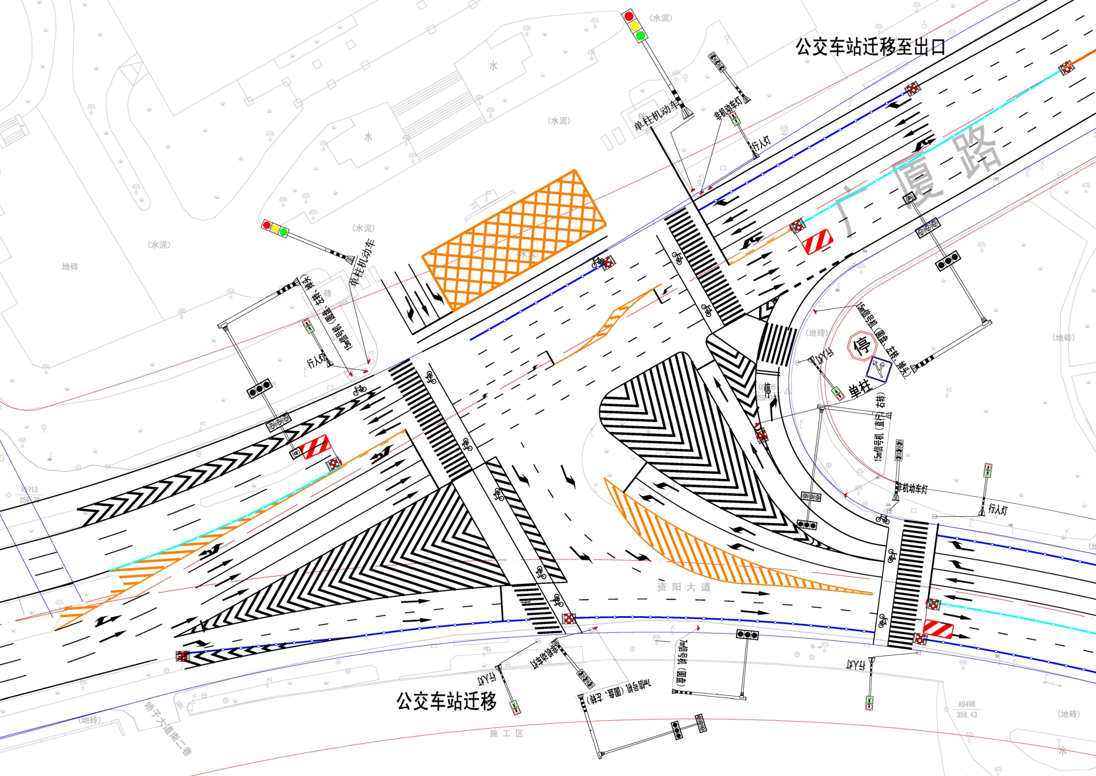

Slide 49
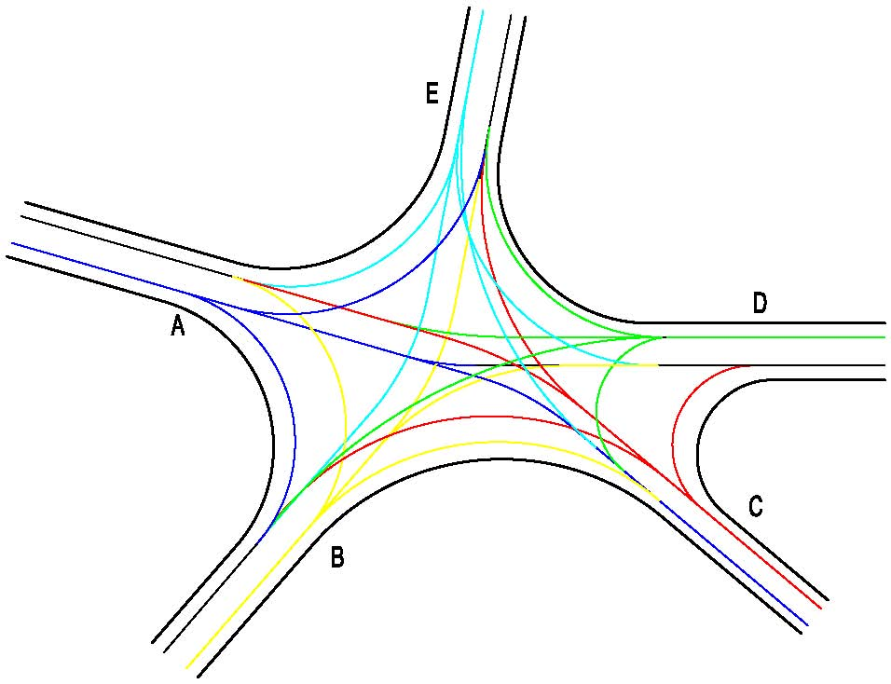
畸形五岔口
断其一枝，一条次要道路只进不出
冲突点拆分

Slide 50
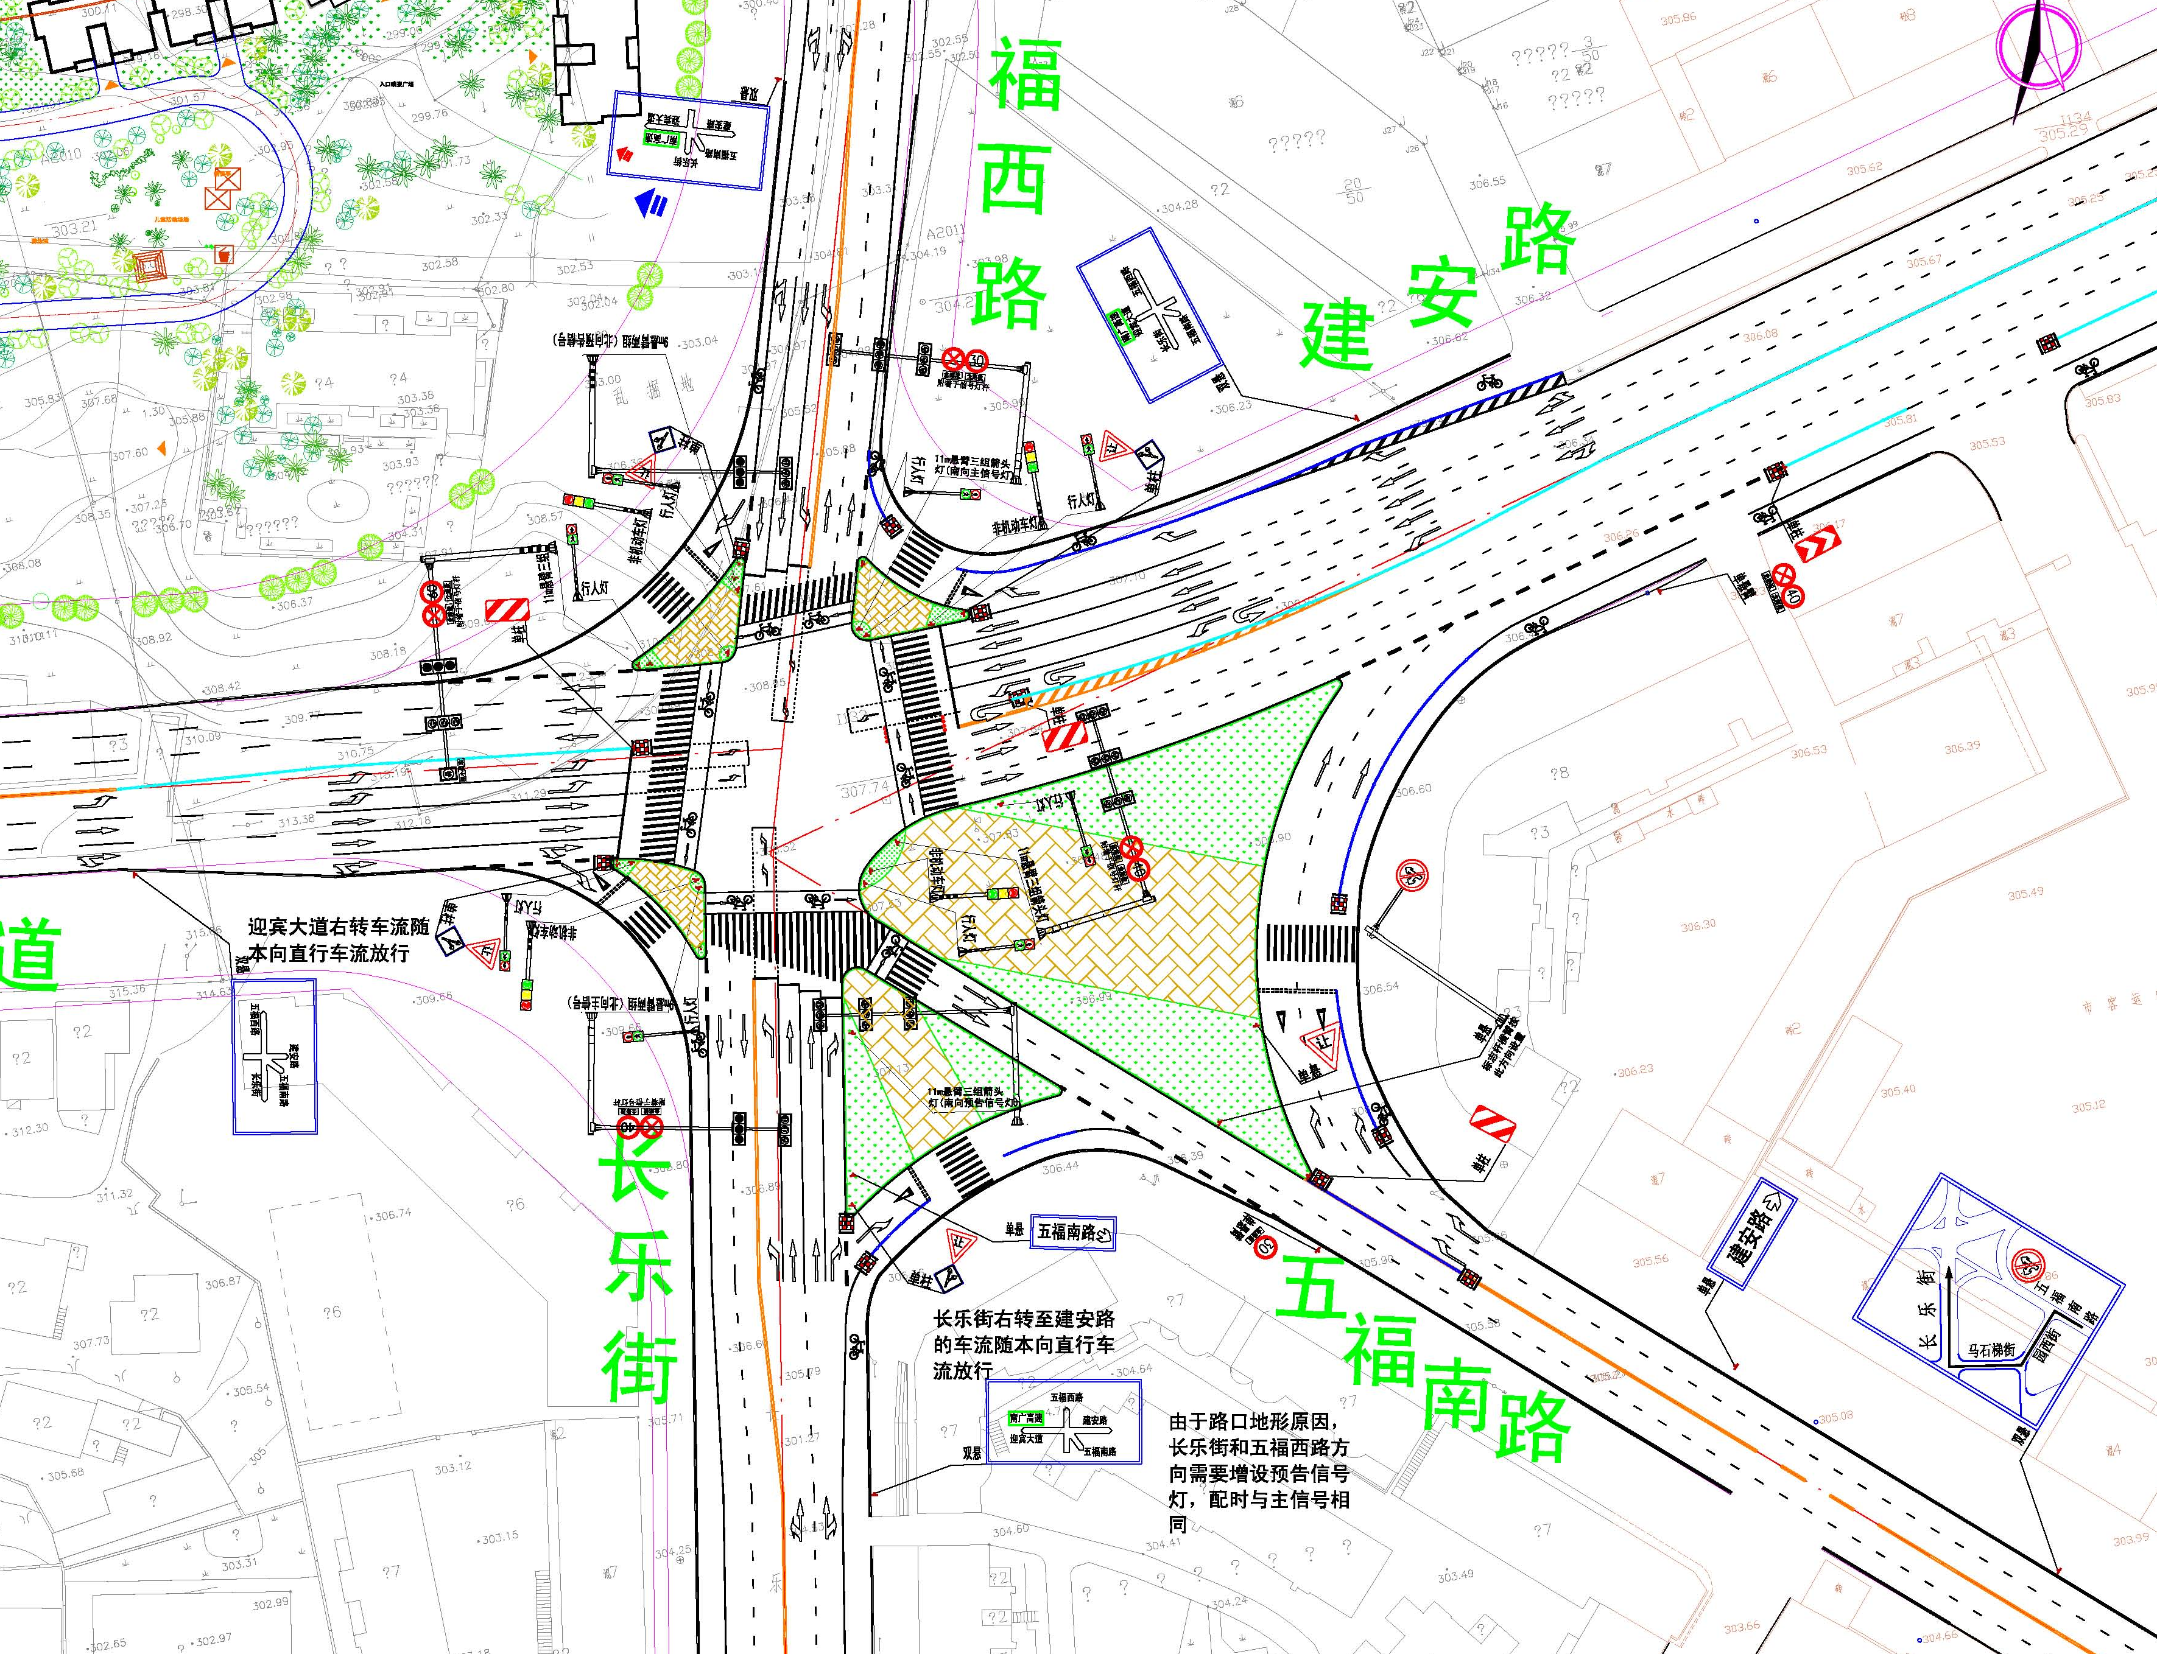
断其一枝

Slide 51
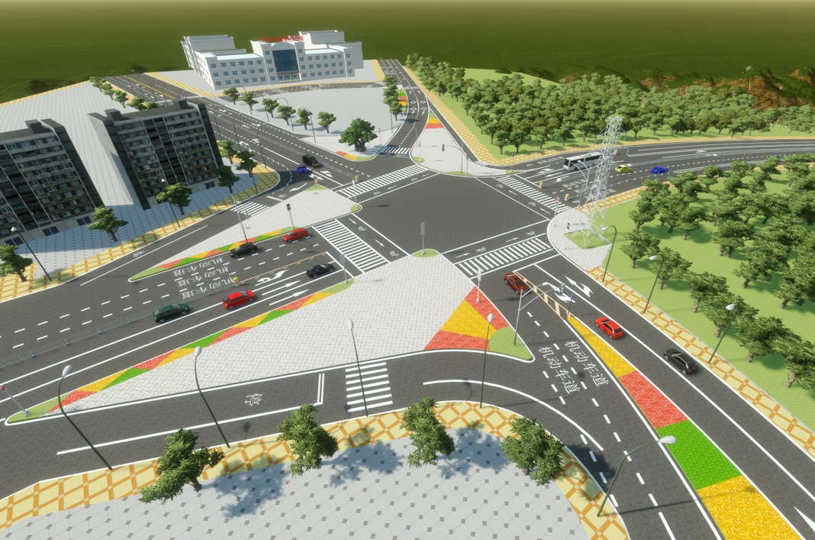
断其一枝

Slide 52
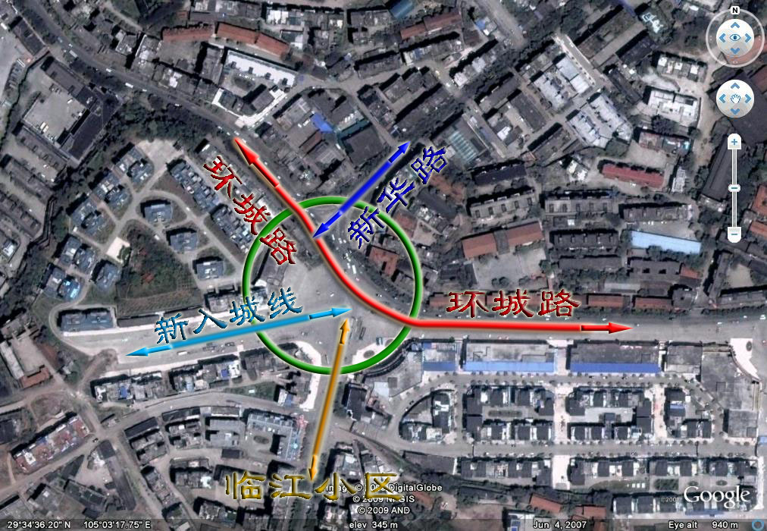

Slide 53
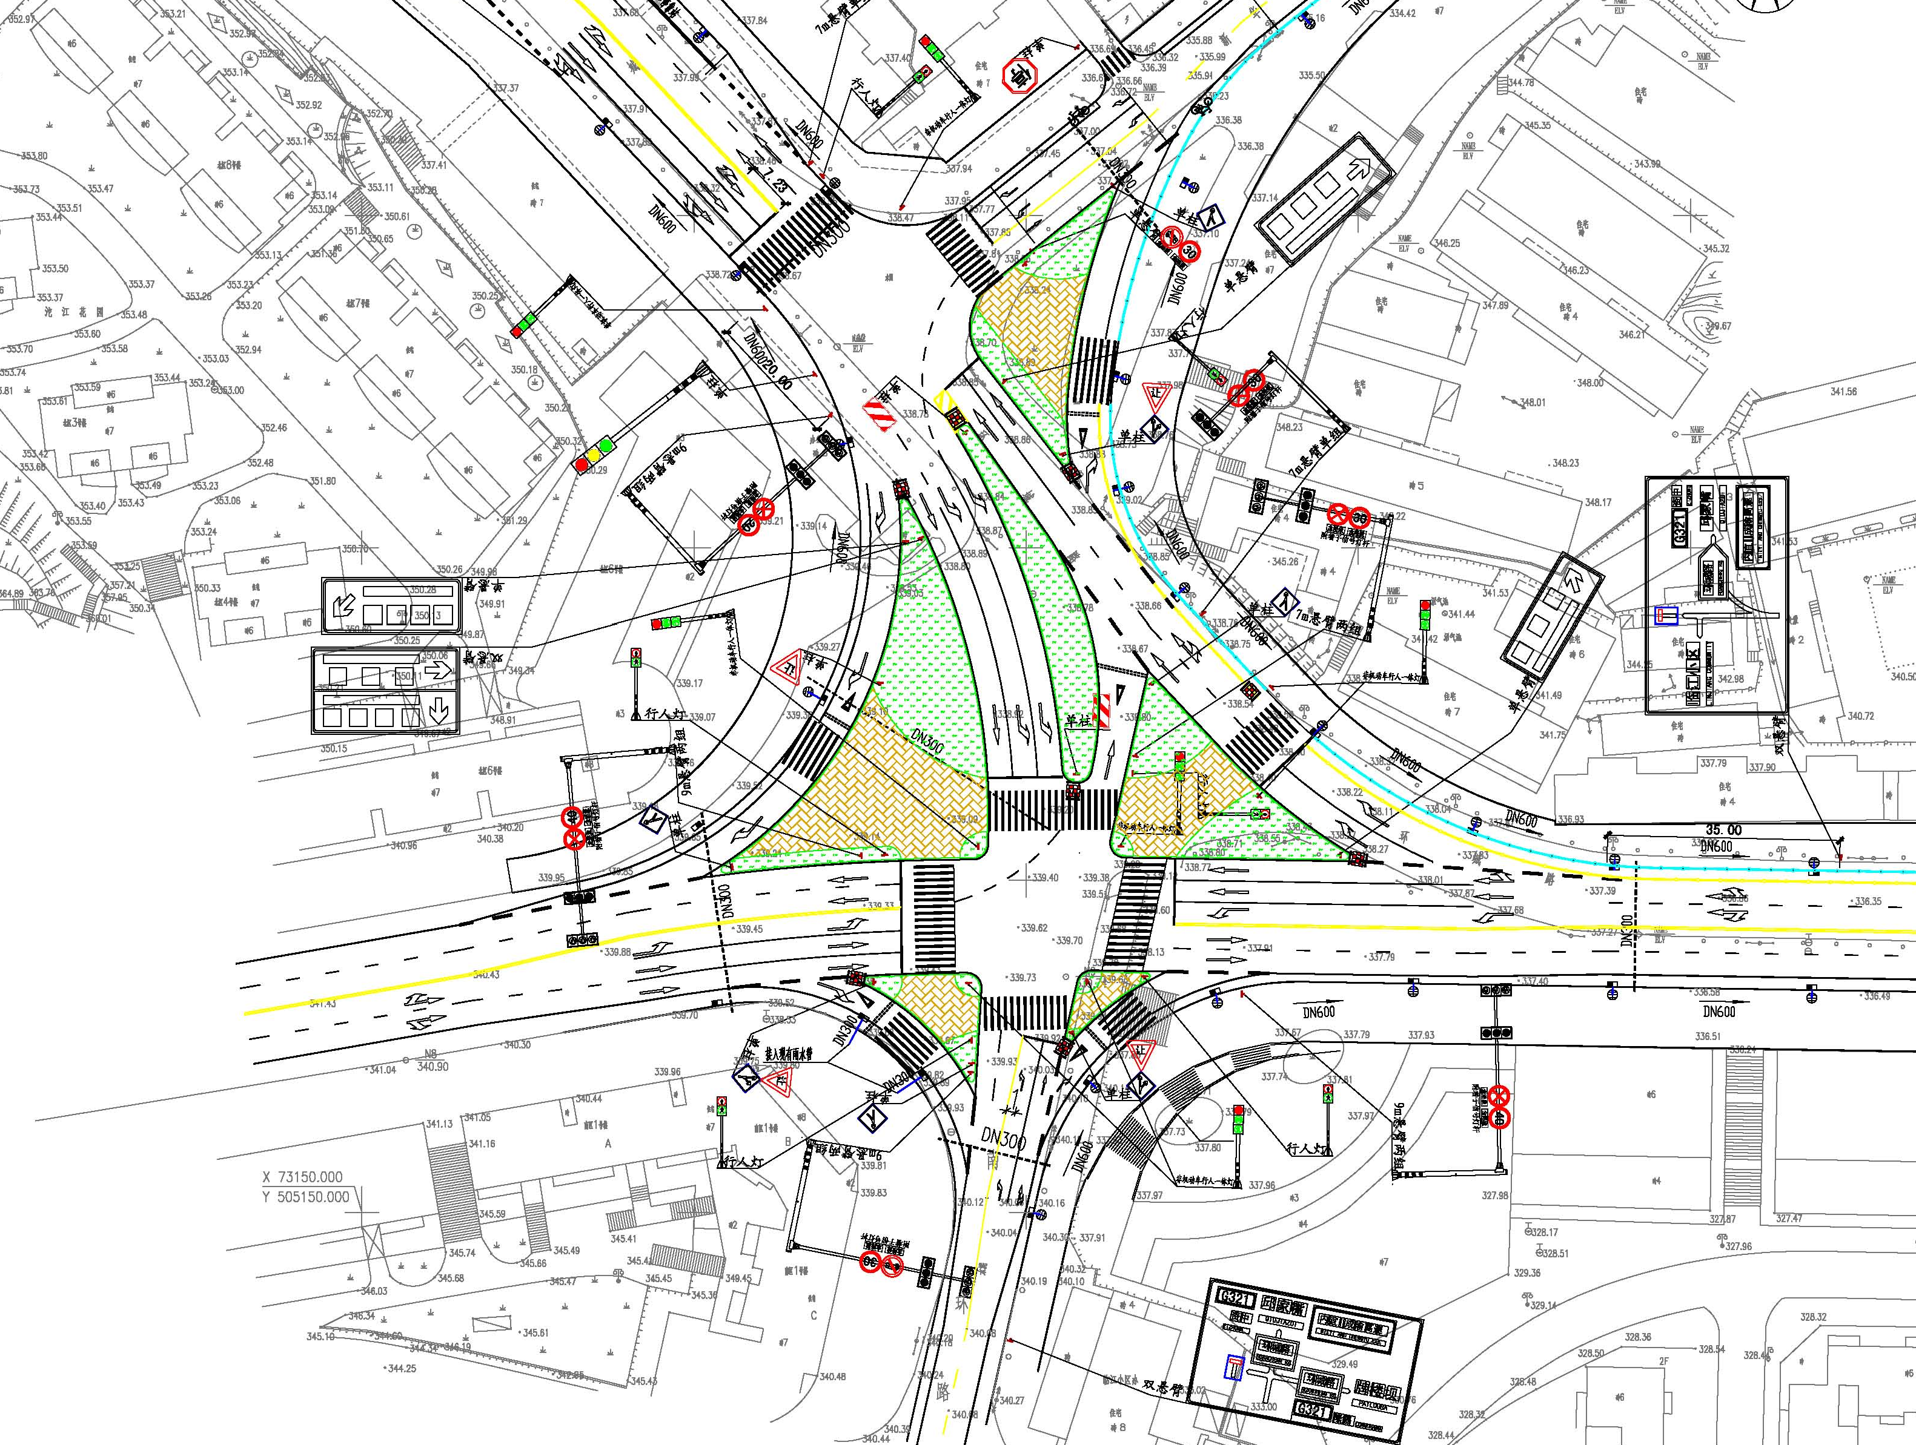

Slide 54
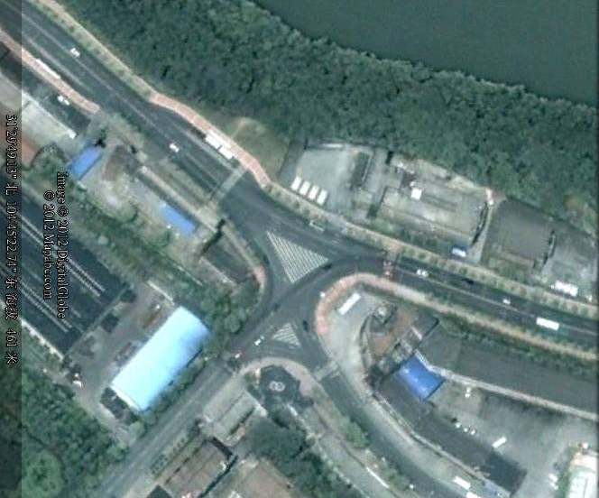
K字型交叉口

Slide 55
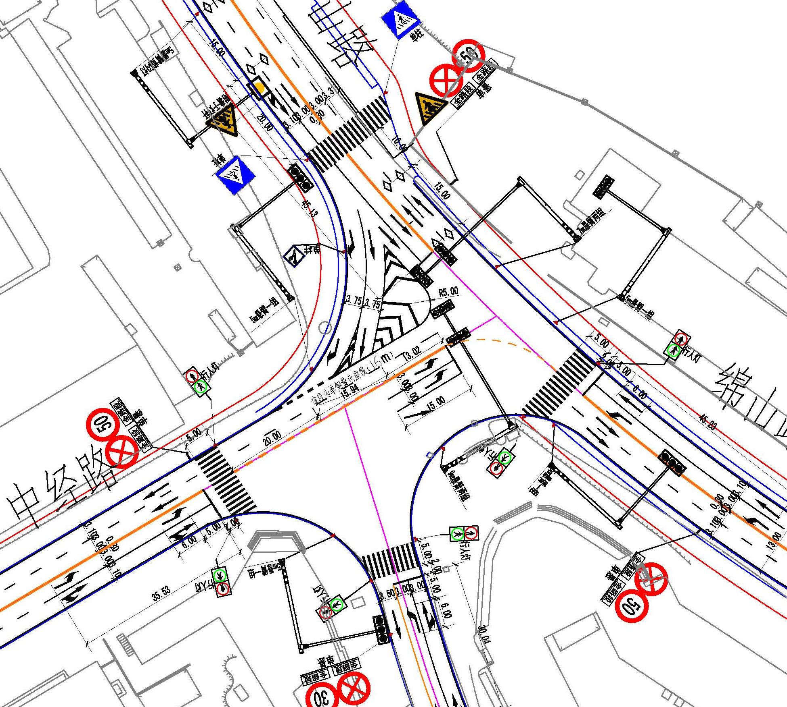

Slide 56
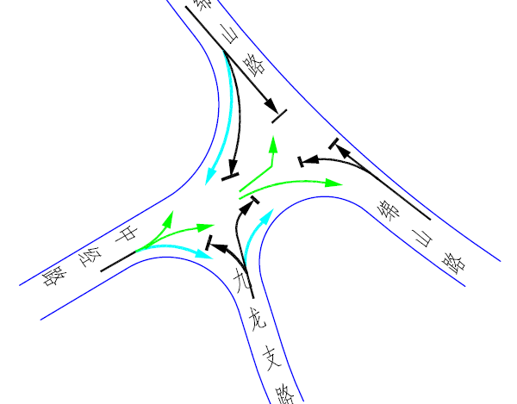
1
2
3
4

Slide 57
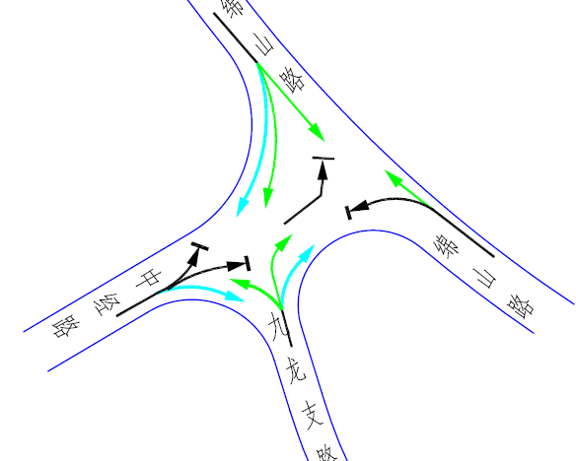
1
2
3

Slide 58
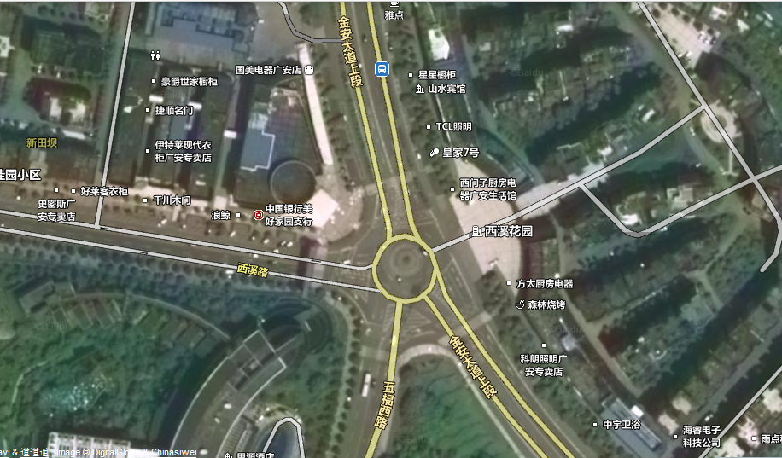

Slide 59
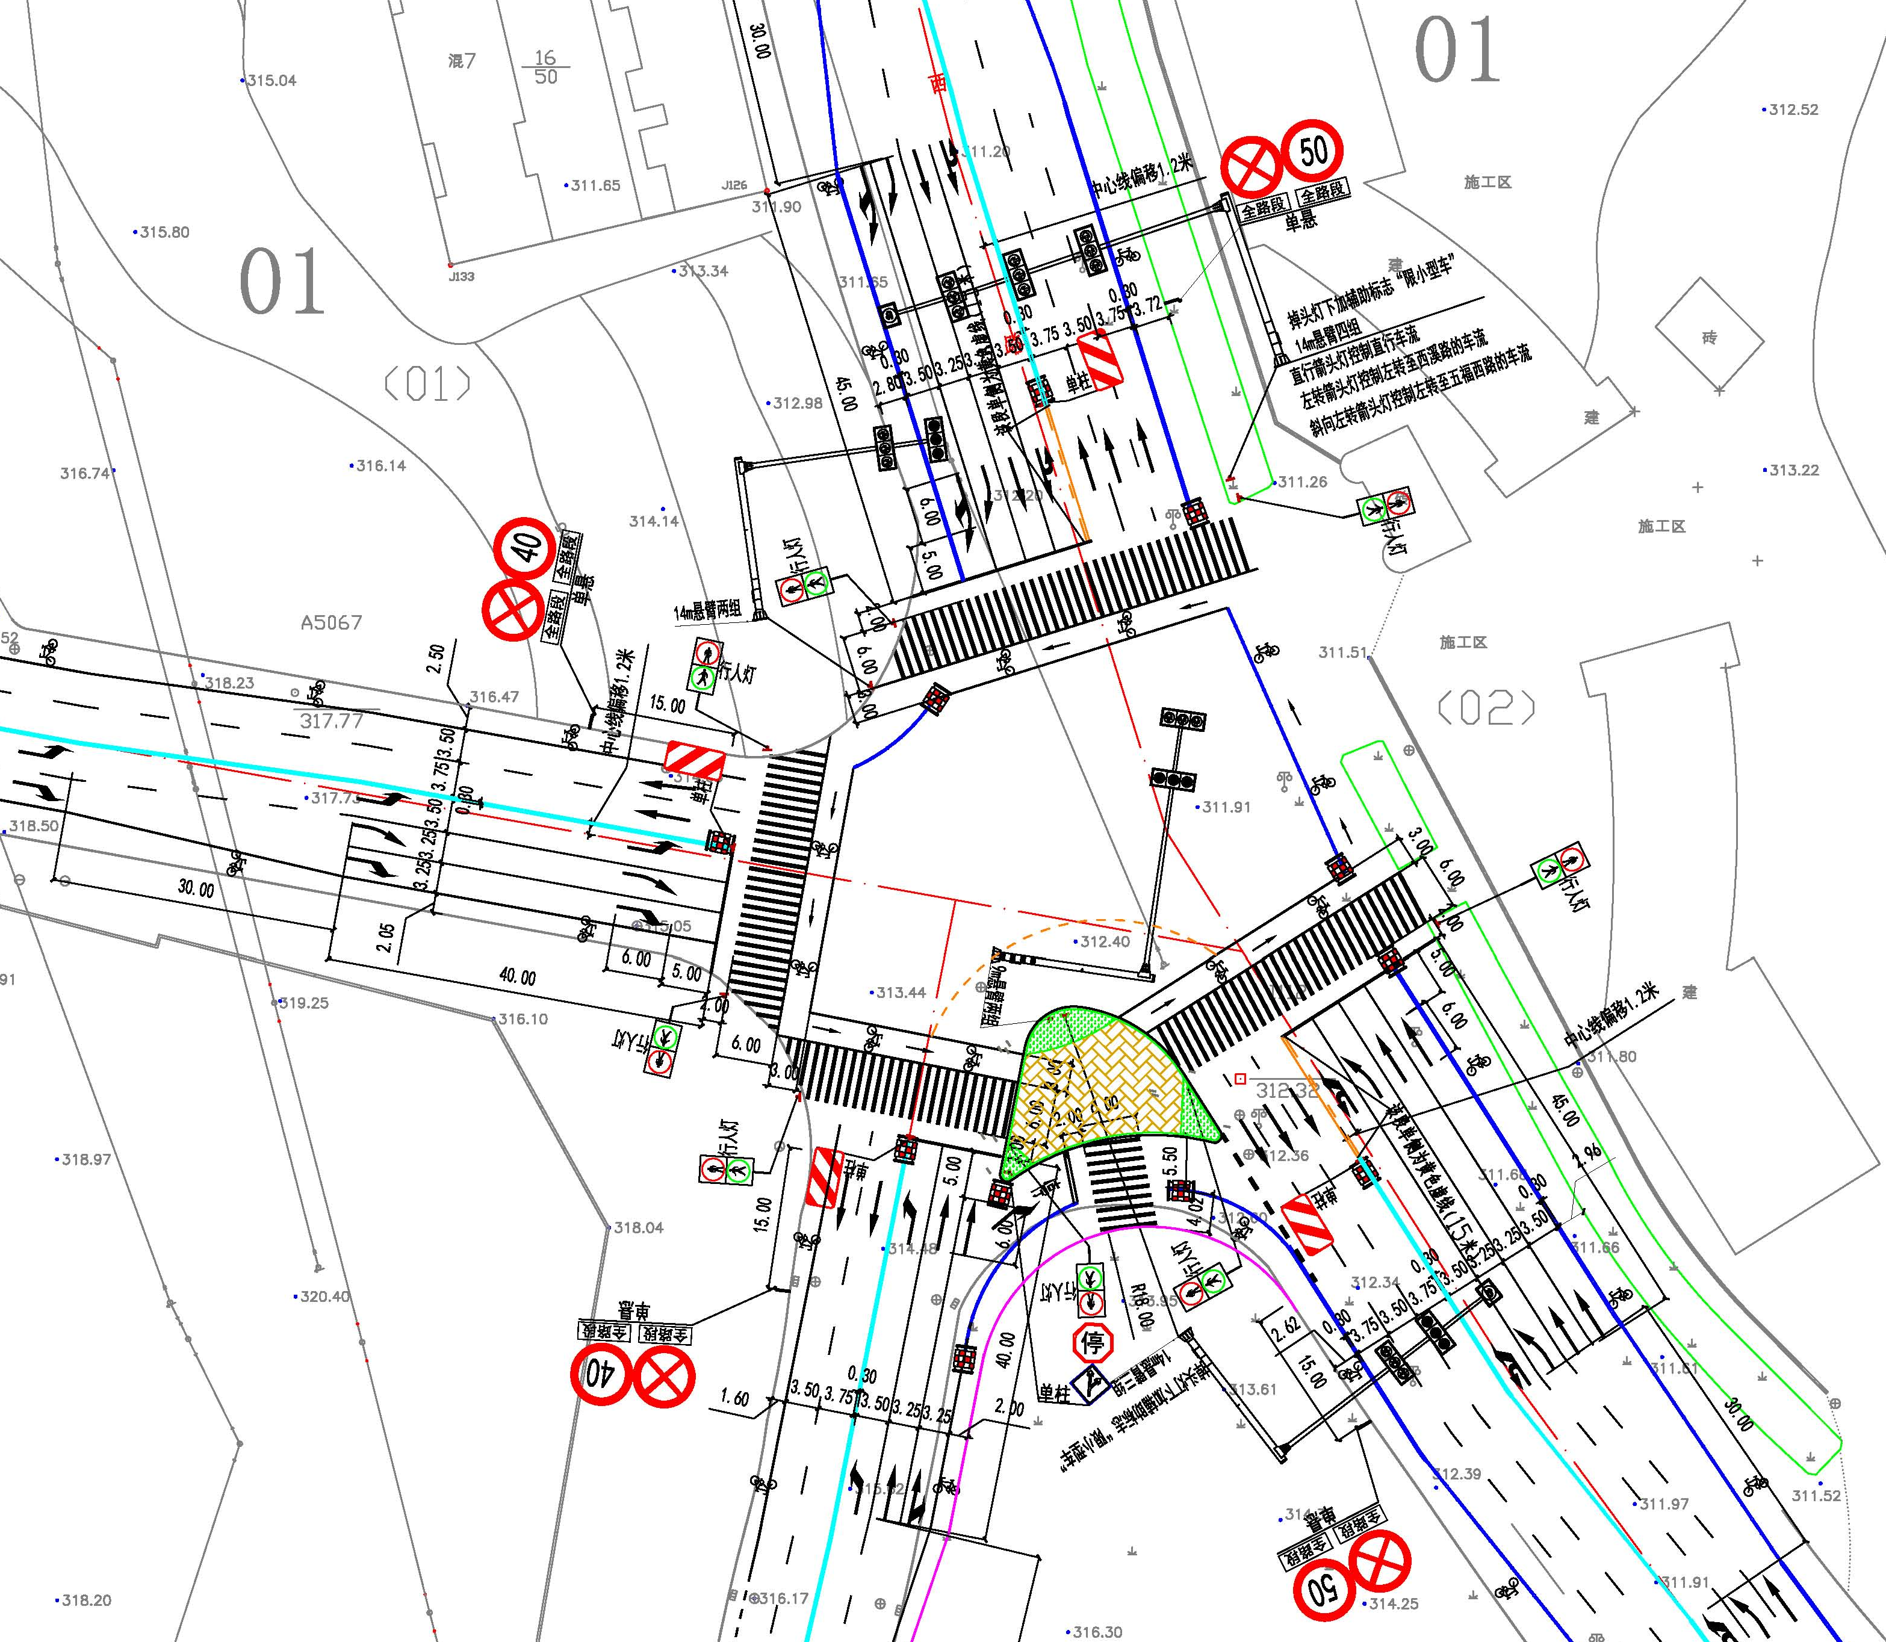

Slide 60
错位型交叉口
距离短的作为一个路口处理
距离长的进行信号联控

Slide 61
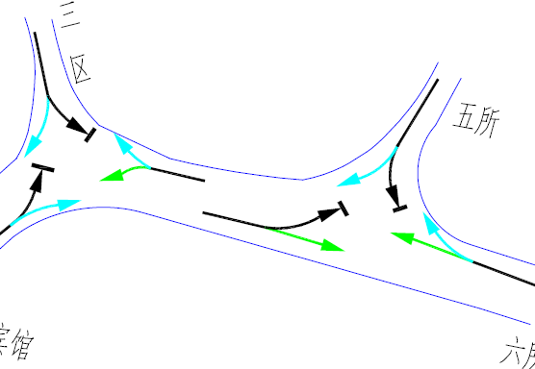
2
1

Slide 62
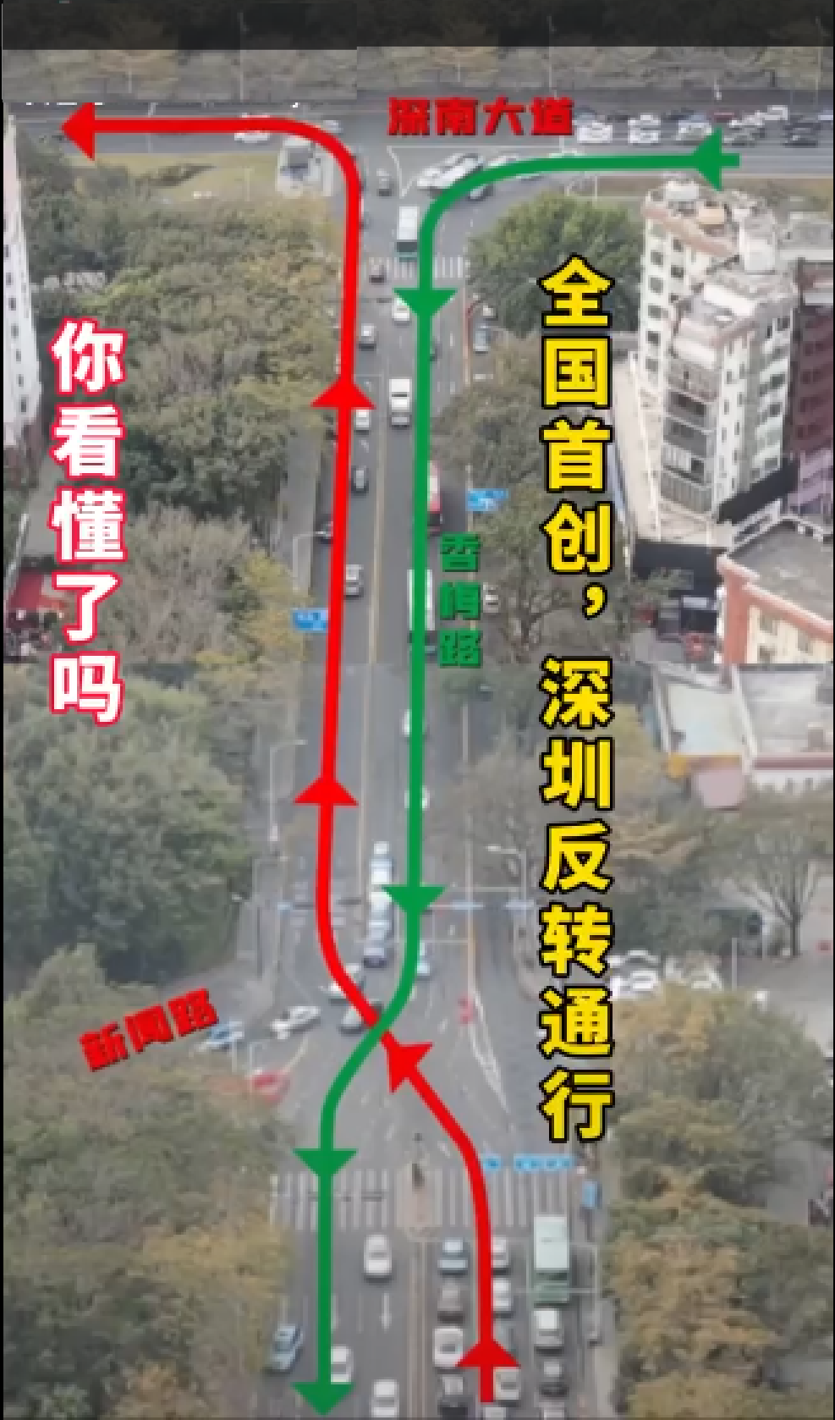
非首创，成都政府街更早

Slide 63
3.2.4 左转交通组织
常规左转组织
左转待转区，与非机动车二次过街含义相同
禁止左转，区域绕行（降低道路冗余性，主干道交叉口尽可能避免禁左）
立交平做，街坊绕行（西单大街例子）

Slide 64
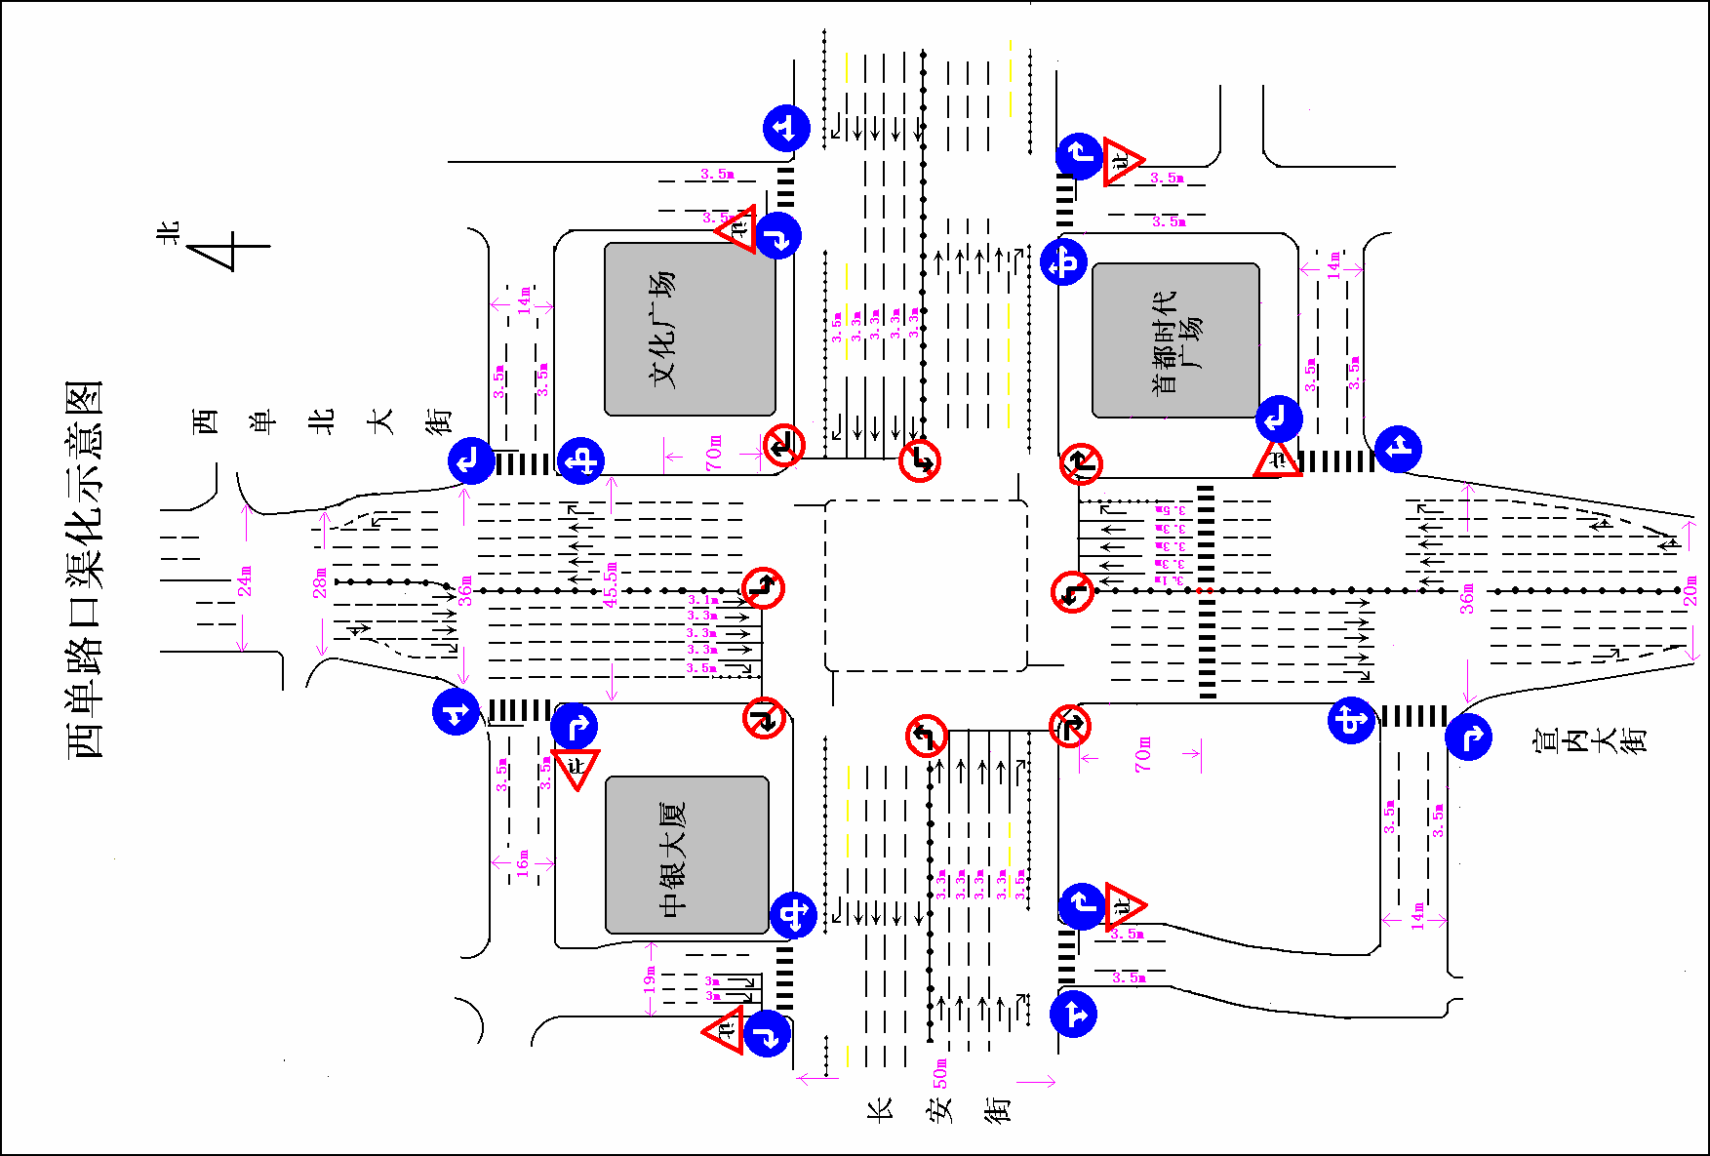

Slide 65
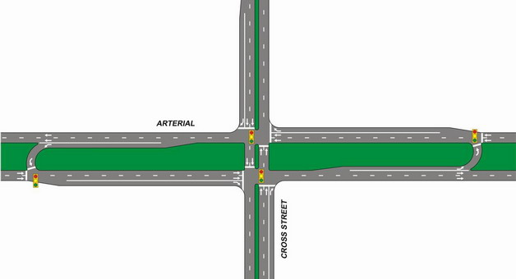
非常规左转组织
Median U-Turn（远引调头）

Slide 66
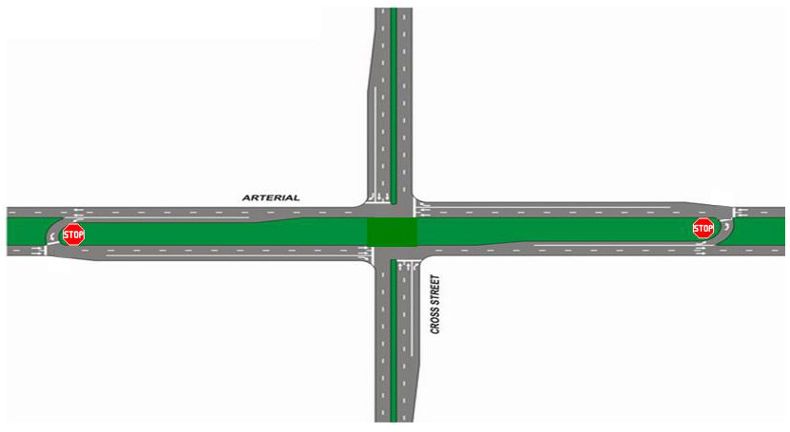

Slide 67
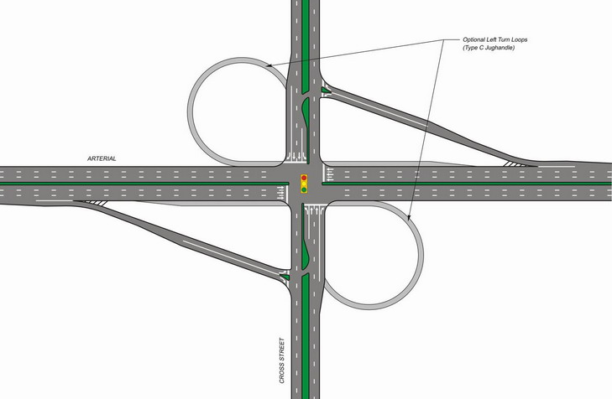
Jughandle （壶把式）

Slide 68
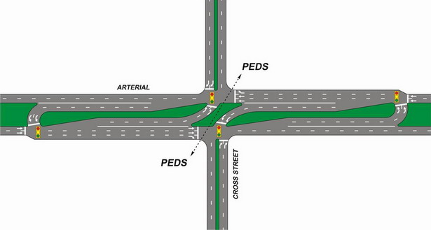
superstreet

Slide 69
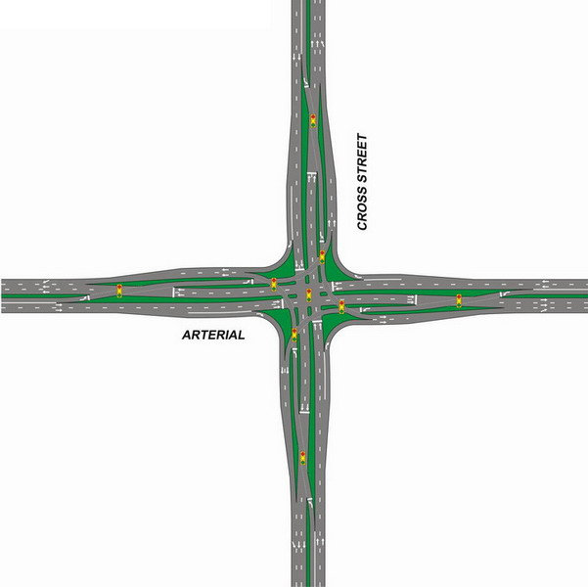
Continuous Flow
CFI

Slide 70
Continuous Flow 改良
Continuous Flow方案的缺点：
需要较大的路口面积
需要设置单独分离右转车道
实现信号控制时需要较长的路口清空时间和绿灯间隔时间
没有考虑我国非机动车和行人较多的情况
通过设置专用左转相位，专用右转相位，专用行人非机动车相位以及对左转车流进行双信号、双待转区可以解决冲突

Slide 71
并非提高左转通行能力，而是提高直行通行能力

Slide 74
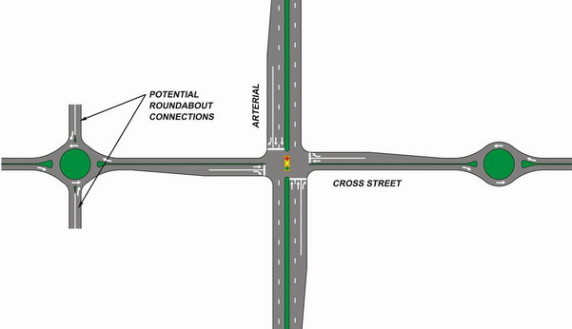
Bowtie双转盘

Slide 75
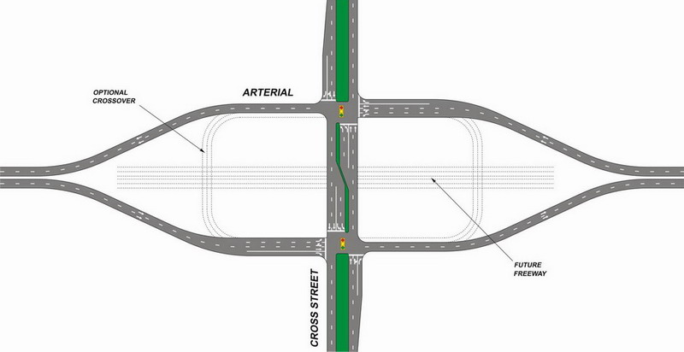
Split Intersection分开式路口

Slide 76
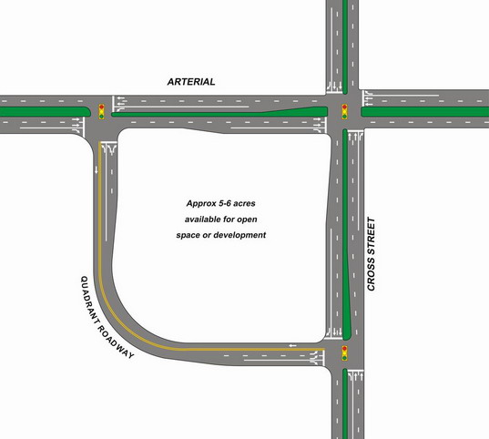
Quadrant Roadway
象限式

Slide 77
3.3 立交桥交通组织
立交功能分类
分离式
部分互通
完全互通
匝道可分为
共用匝道
苜蓿叶型、喇叭型、环形
独立匝道
定向式立交

Slide 78
立交拥堵问题核心
车流合流、分流点距离较近，无法满足交织要求。
匝道共用，影响通行能力
无加减速车道，或加减速车道长度不够

Slide 79
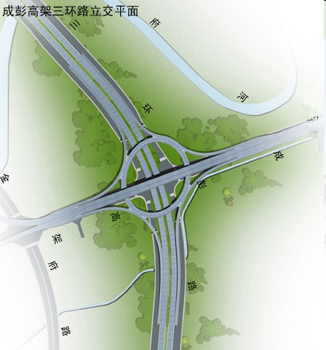
环形立交安全性低，通行能力差

Slide 80
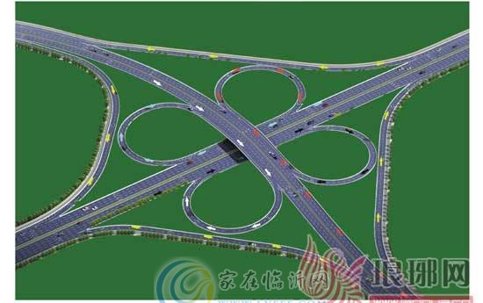
苜蓿叶式立交通行能力较差

Slide 81

苜蓿叶立交主要冲突点

Slide 82

多数苜蓿叶立交缺少加减速车道

Slide 83
核心思想是足够交织段长度

Slide 84

矮隔离墩限制车辆随意变道，但使合流点过于集中，容易错过最佳合理时机

Slide 85
变立交匝道交叉冲突为辅路交织的交通组织

Slide 86
菱形高架桥与主路进出口的关系
桥下车流不多时可采取如下交通组织
道路B出车要想进入主路，必须经过桥下路口的直行车道；
而主路出车去往道路A方向的车流，又必须从桥端驶出主路从桥下路口直行车道通过。

Slide 87
桥下车流较多时采取如下交通组织：
道路B出口进主路，不必再经过桥下路口直行车道
出主路去往道路A方向的车流也可直接从桥面通过而不必再经过桥下路口的直行车道。
关键是桥下转弯车辆提前进入最外侧车道，要有指示标志或标线。

Slide 88
桥下车流不多时

Slide 89
有较大冲突
该种渠化作用不大
桥下车流较多时

Slide 90
主路先进后出交织段在主路（苜蓿叶立交）

Slide 91
主路先出后入交织段在辅道
该种渠化作用不大

Slide 92
桥下远引调头交织段不足
直行车辆停车线后移，二次停车
对右转车流控制，随直行车流通行

Slide 93

利用高架桥桩间距设置左转车道
视线盲区，注意对行人隔离，1.1m高隔离栏

Slide 94
城市立交桥选择的困惑
全高架道路选择
必须要通过环形道路绕行吗

Slide 95

3.4 路段交通组织优化
右转车辆提前进入绿化机非隔离带，借用部分非机动车道通行
需明确路权，设置隔离
有明确指示标志

Slide 96

两幅式宽隔离带道路的交通组织
注意信号协调，避免车辆阻隔
隔离带间的左转弯车辆是逆向行驶，需设置左侧通行标志
左侧通行标志

Slide 97


行人过街与公交车站
人行横道设置在公交车站之后，安全
之前
之后

Slide 98
行人非机动车二次过街组织
使行人视线朝向来车方向
人行道错位设计，有隔离栏
给出足够等候空间
扭转非机动车朝向，与道路平行，少占空间
对过街速度缓冲
有确定的等候区
但不能错的太开，以防止过街时间太长

Slide 99


Slide 100

隔离桩缺乏对行人的保护

Slide 101

简易隔离，容易放置，体积较小，但安全性较低

Slide 102

3.5 车辆调头交通组织
常见问题
调头区空间过短，车辆调头时要占用行人过街横道空间

Slide 103

调头半径不足，特别是大车调头时半径不够

Slide 104

调头位置与公交站点冲突

Slide 105

调头优化方案
较宽道路交叉口调头，信号灯控制

Slide 106

道路局部加宽调头

Slide 107

部分路段上的调头点结合人行过街信号灯设置，人行横道上游调头
最外侧车道调头，增加转弯半径

Slide 108
路段机非车道可变车道线

Slide 109
3.6 非机动车交通组织
非机动车左转二次通行
完美解决冲突
条件：足够的等候空间
确定：多等一个左转绿灯时长。

Slide 110
3.6 非机动车交通组织
公安部推出8项公安交管便民利企改革新措施
优化城市路口非机动车交通组织。推广城市路口慢行一体化设计，拓展非机动车等候空间，科学设置机非隔离设施，引导非机动车有序等候、顺畅通过，减少通行干扰。具备条件的路口，推广非机动车左转一次过街措施，便利非机动车安全快捷通过，提升非机动车通行的连续性、舒适性和安全性。
优点：不用等机动车左转，节约10-20秒。
缺点：冲突严重，安全性低。

Slide 111


3.6 非机动车交通组织
一次性左转
需要左转非机动车等候区，随左转机动车相位左转。
左转非机动车，夹在左转机动车之间。

Slide 112

3.6 非机动车交通组织
此种待行区问题
非机动车速度较慢，可能被机动车追尾
绿灯时左转非机动车如何行驶？

Slide 113


3.6 非机动车交通组织
可借鉴台湾小排量摩托车交通组织

Slide 114
3.6 非机动车交通组织
路段机非隔离道路逆向非机动车道设置

Slide 115
3.6 非机动车交通组织
路段机非车道可变车道线

Slide 116

3.7 摩托车交通组织
摩托车分道行驶

Slide 117

公交与摩托车专用道

Slide 118
交叉口冲突

Slide 119
采用摩托车专用相位
使摩托车与其他左转车辆同时通行，每个方向左转车流单独方行
右转机动车受控制，右转摩托与行人、非机动车有冲突

Slide 120

设置摩托车专用排队区

Slide 121
路口摩托车道交通组织

Slide 122

摩托车随行人相位通行，左转摩托车二次过街

